Slide 1

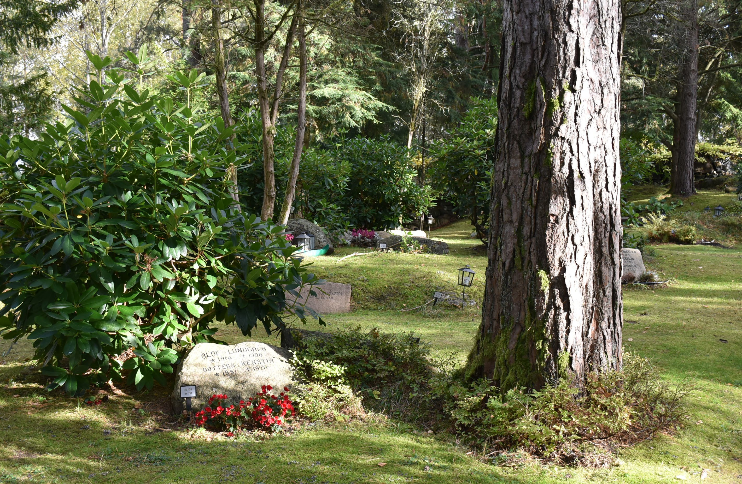

Hautauskulttuuri Ruotsissa
– katsaus menneeseen ja kehittymiseen
Monica Sandberg NFKK 2025
1

Slide 2
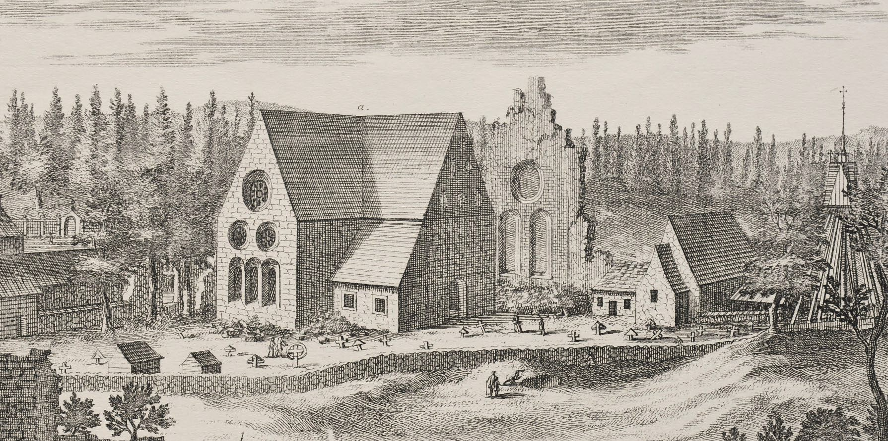
1800-luvun alku
Nydalan luostarikirkon hautausmaa, 1600-luvun loppu
2

Slide 3
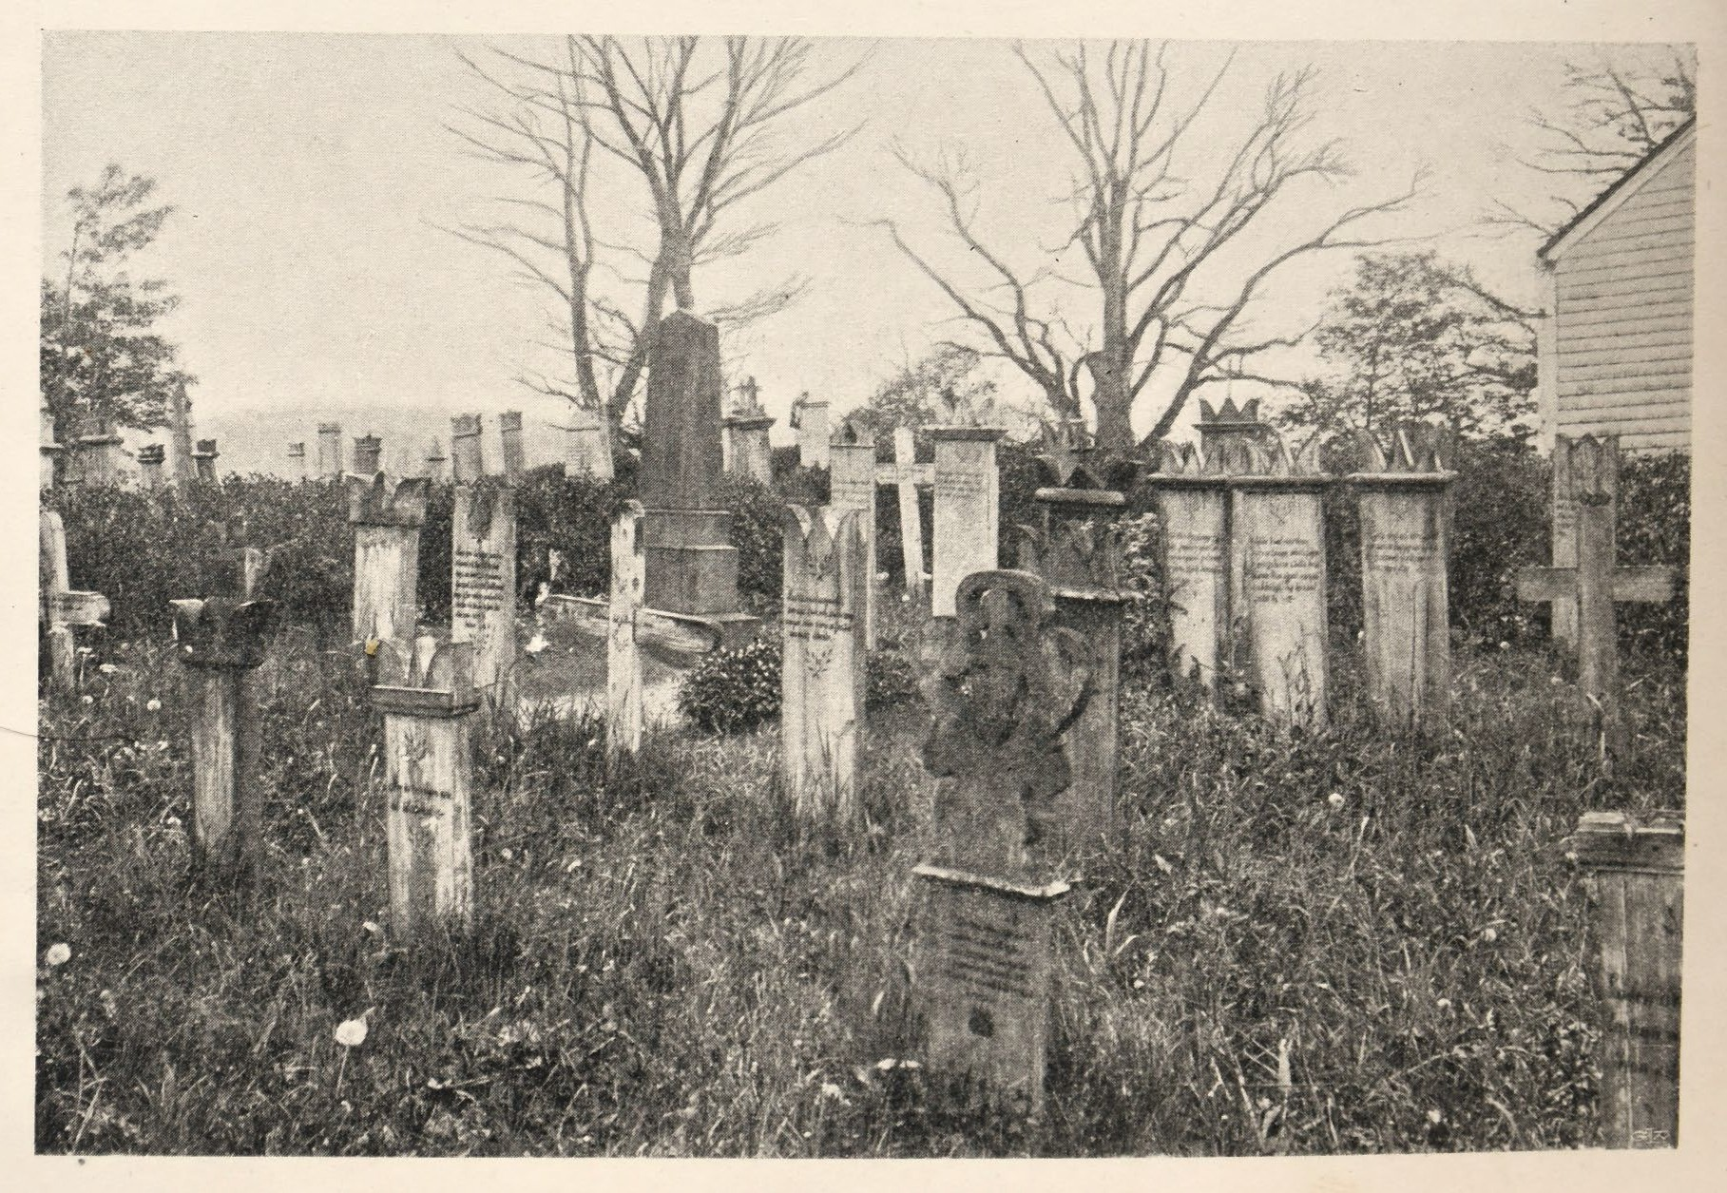
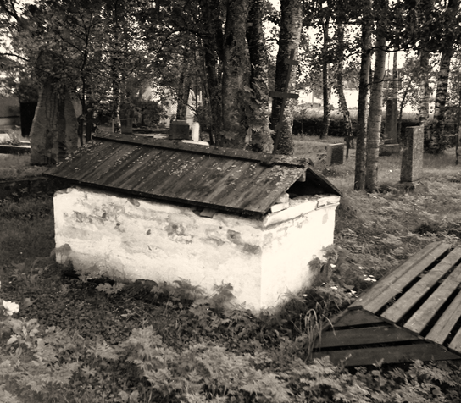
Hautakammio ja puisia hautamuistomerkkejä
3

Slide 4
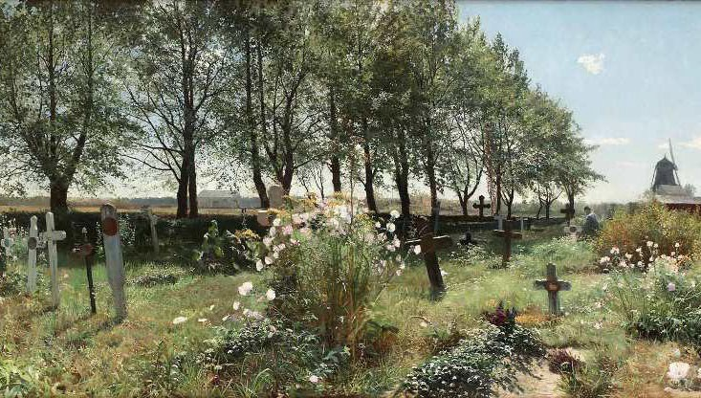
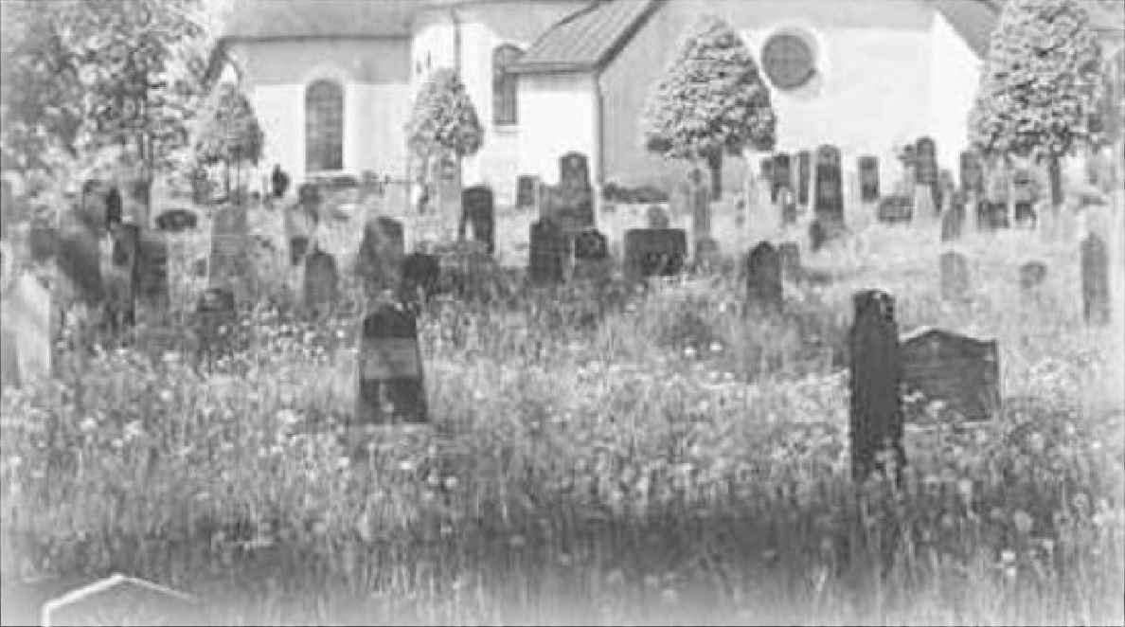
1800-luvun alku
Hautausmaa kesäauringossa, Gottfrid Kallstenius 1887
Hautausmaa Jönköpingin läänissä, noin 1920
4

Slide 5
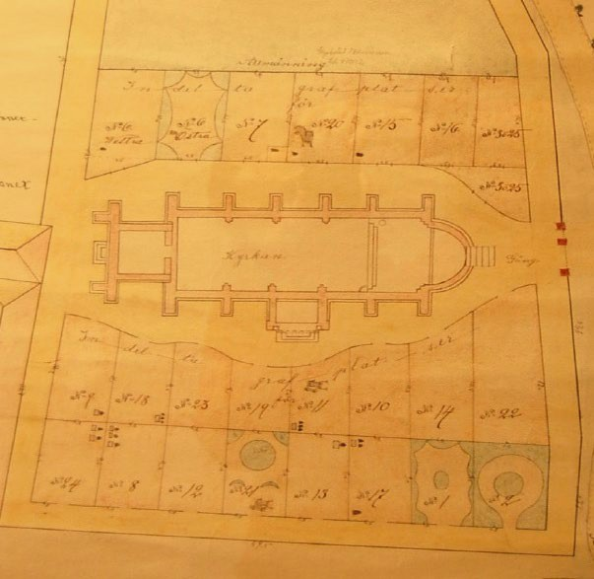
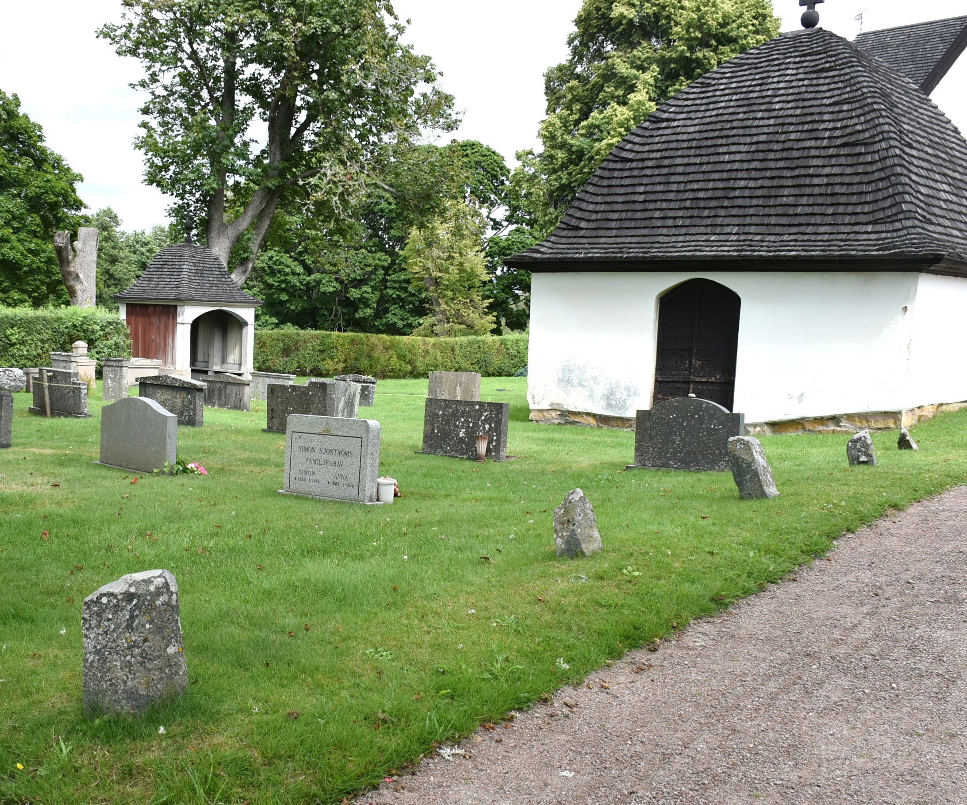
1800-luvun puoliväli
Kirkkomaan hautoja, Flädien hautausmaa Sukuhautojen kiviä, Torpan hautausmaa
5

Slide 6
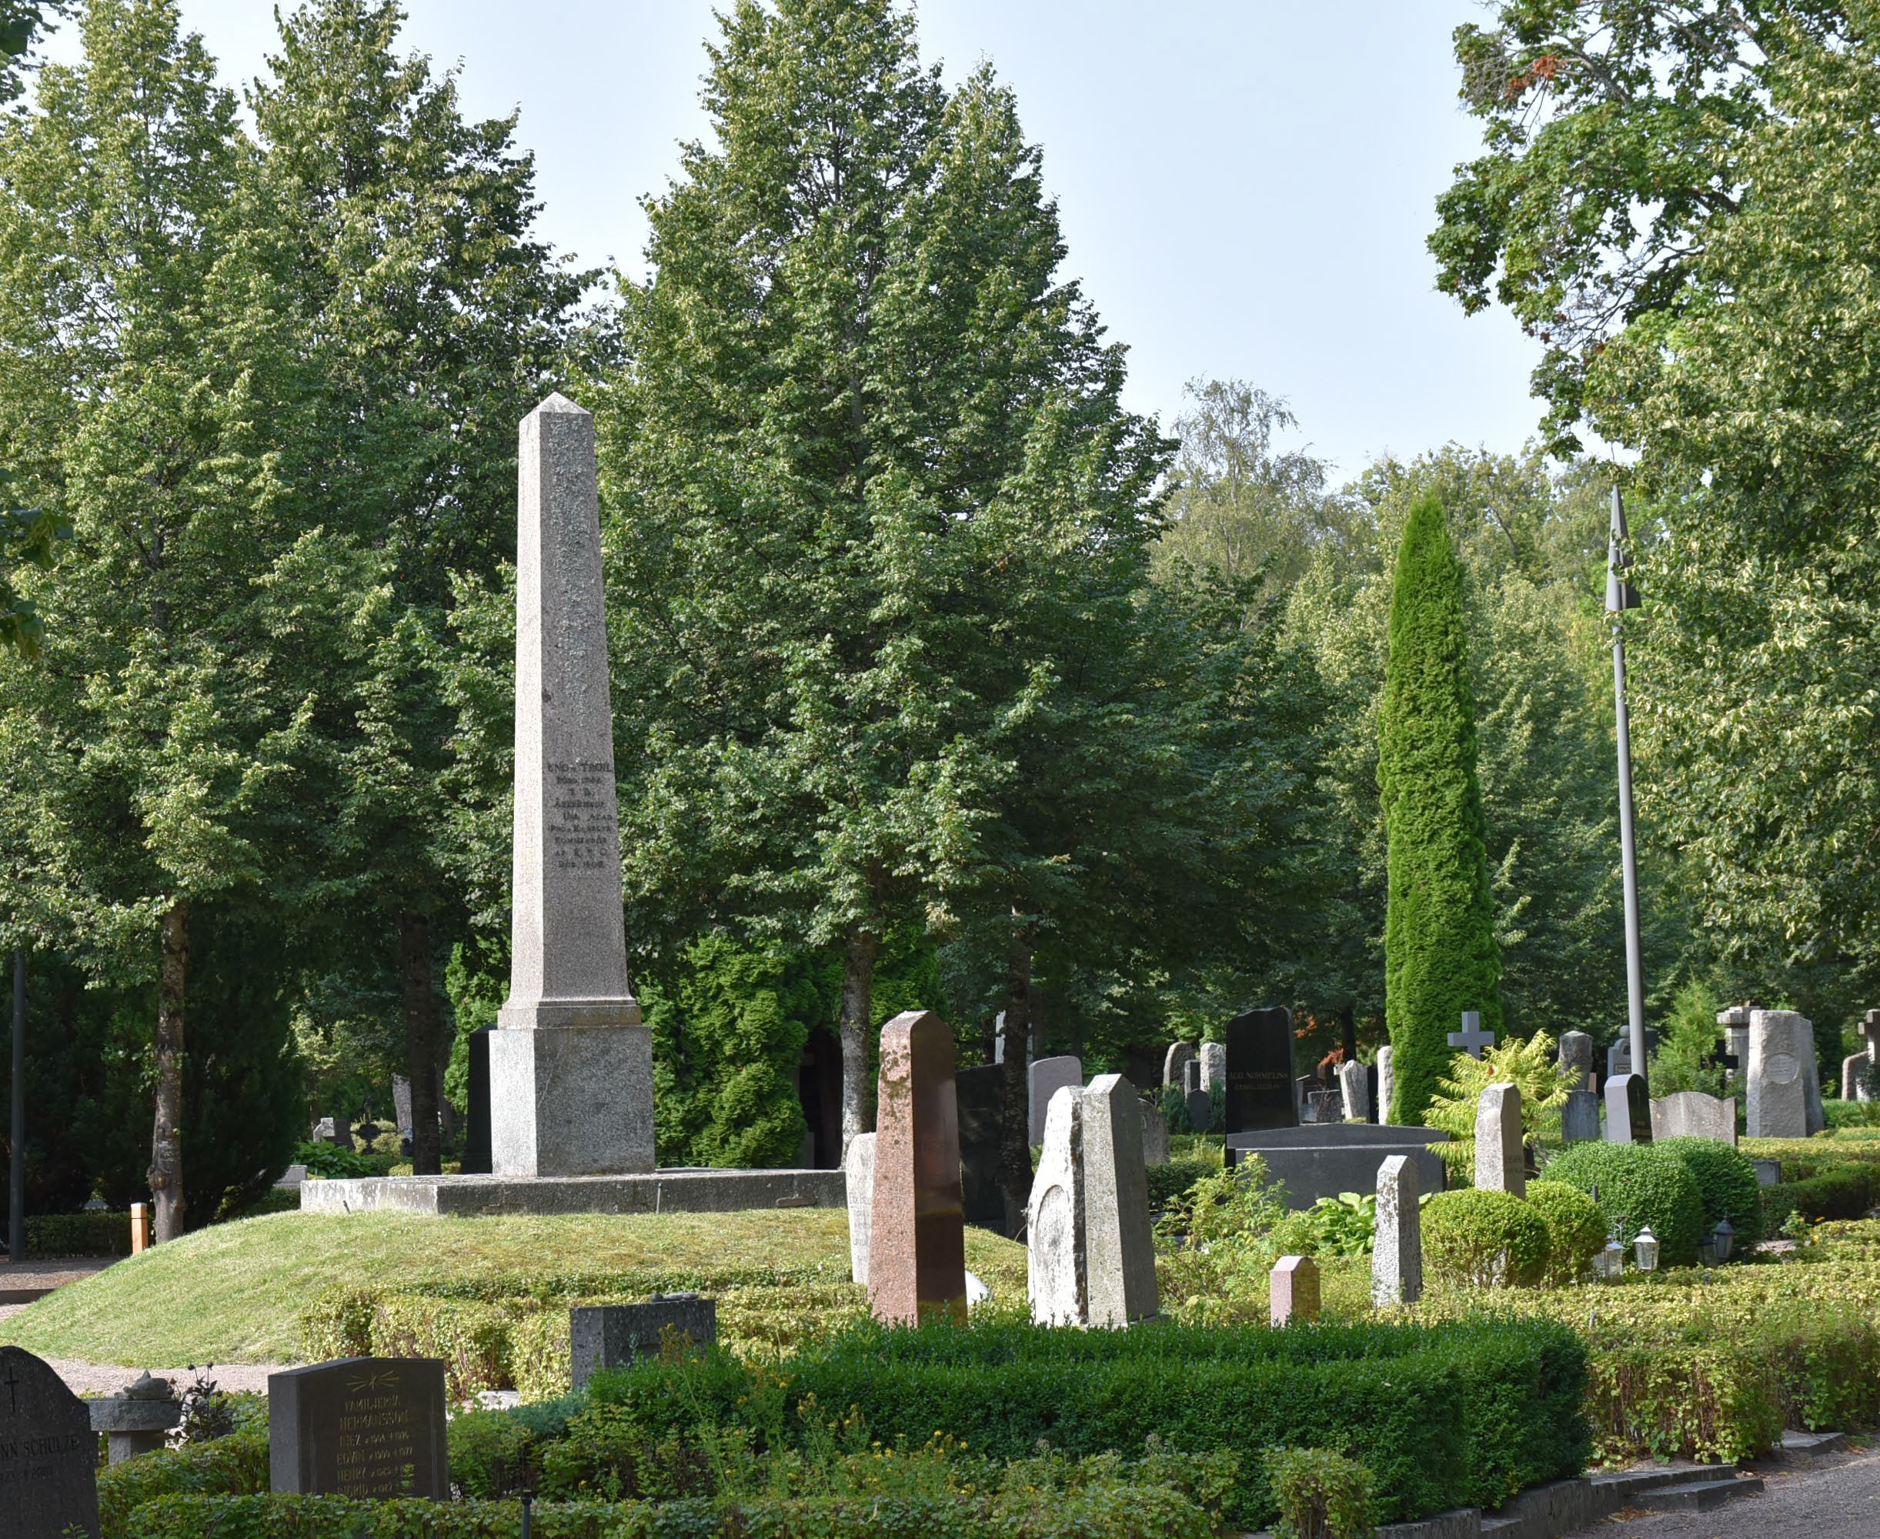
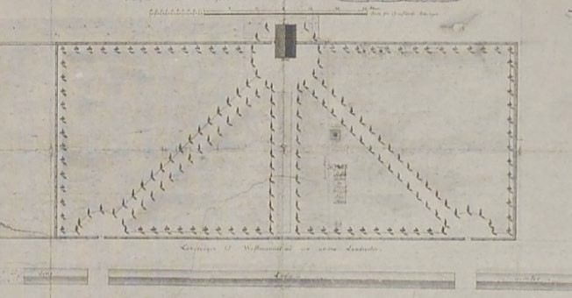

Suunniteltu ja maisemoitu hautausmaa, Uppsalan vanha hautausmaa
6

Slide 7
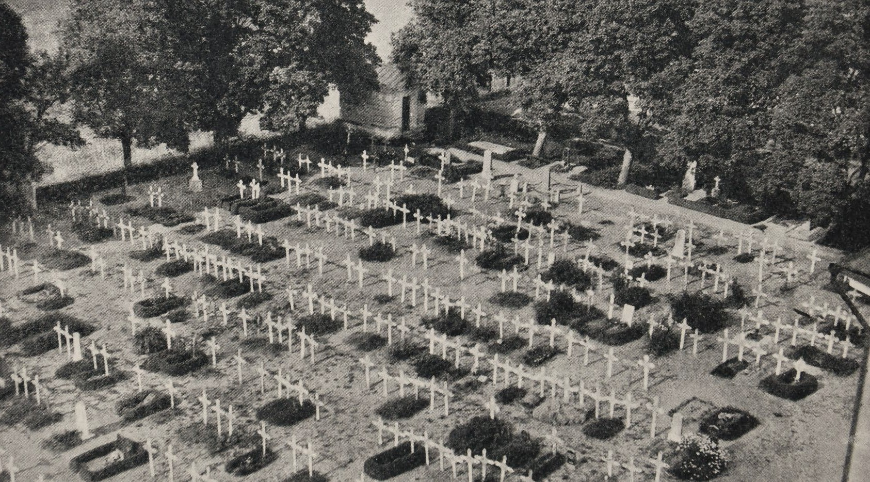
Ostohautoja ja yleisiä hautoja, Västra Vingåkersin hautausmaa 1917

Slide 8
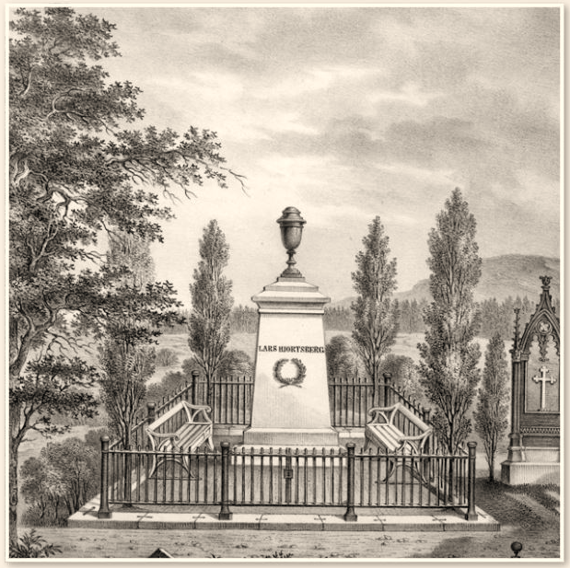
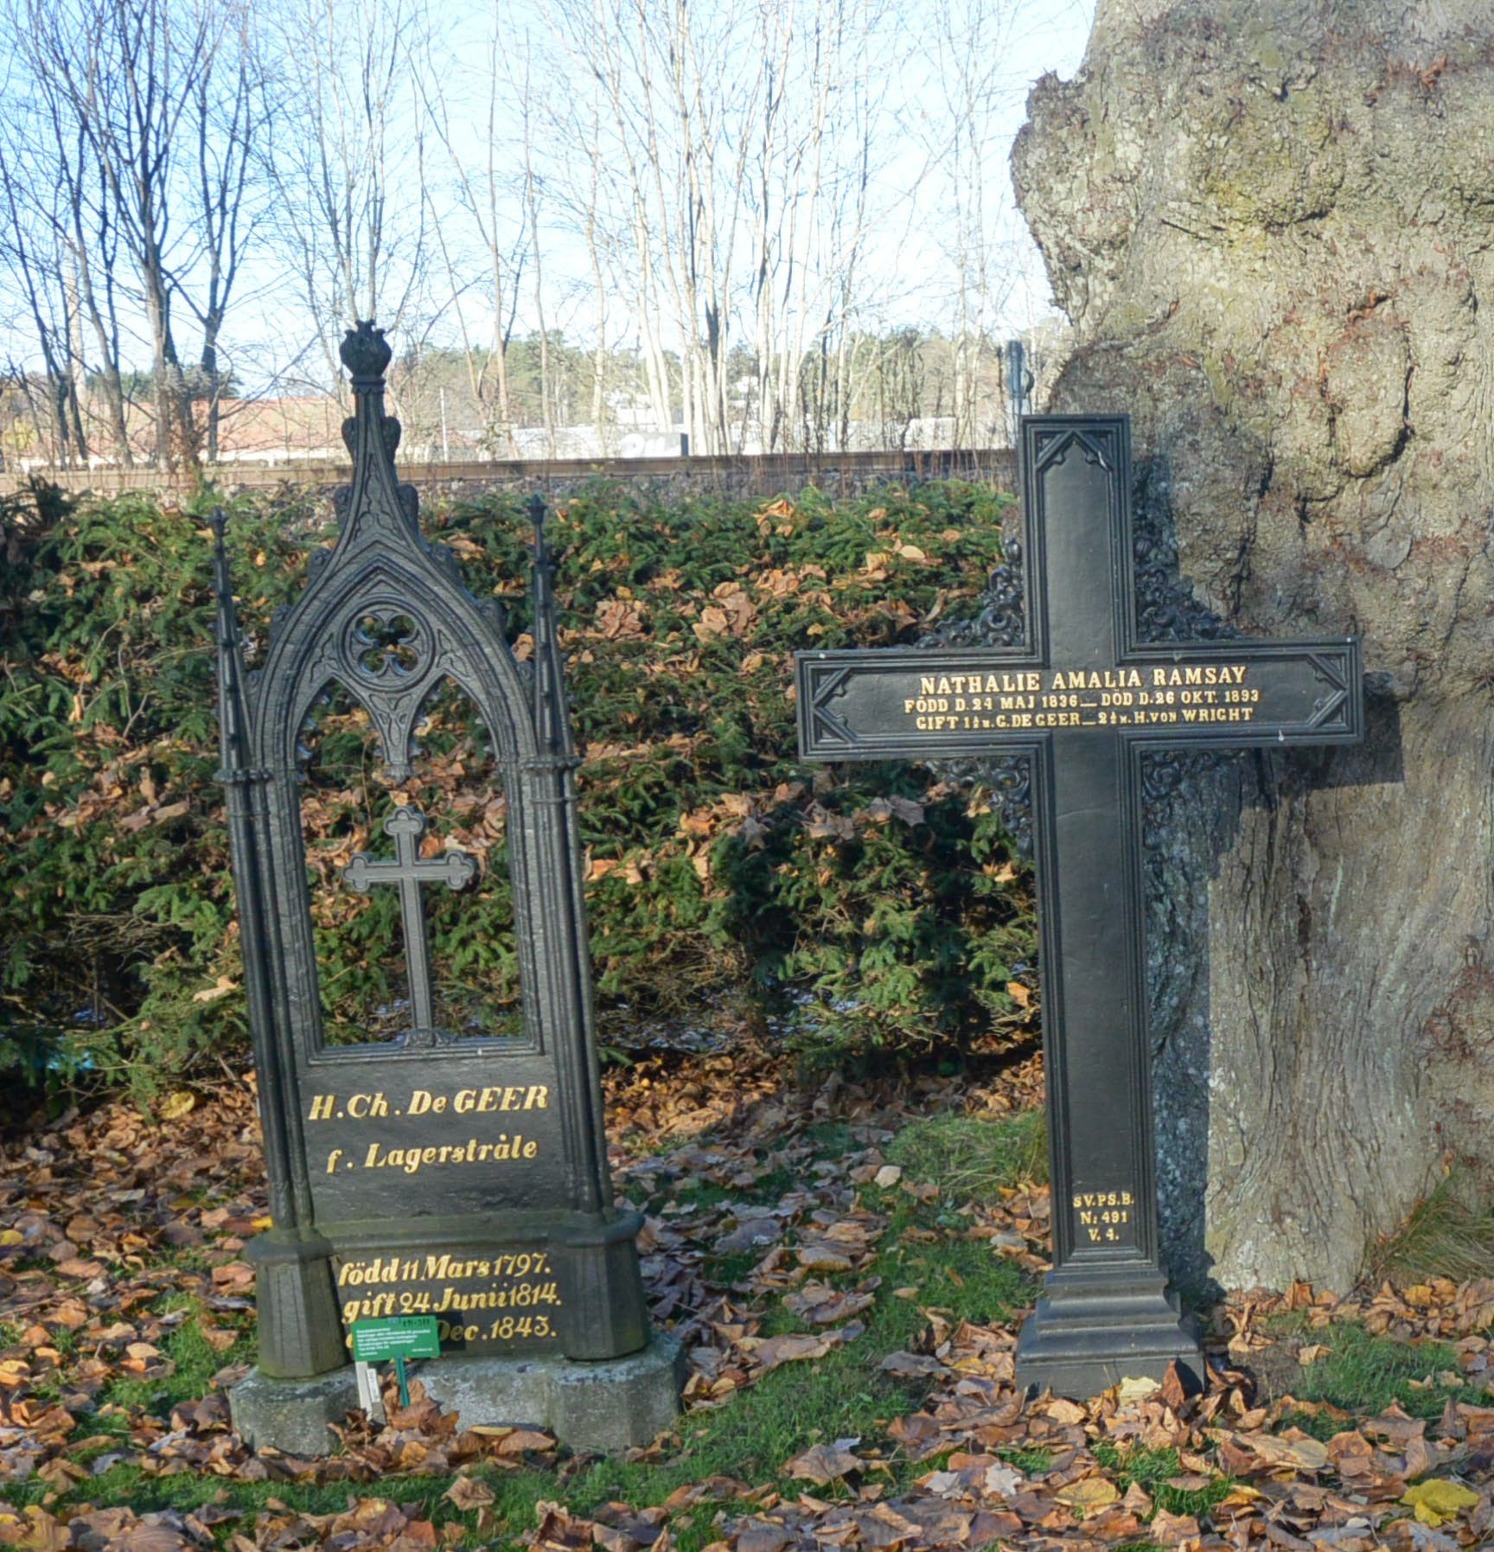
Läntinen hautausmaa, Nyköping

Slide 9
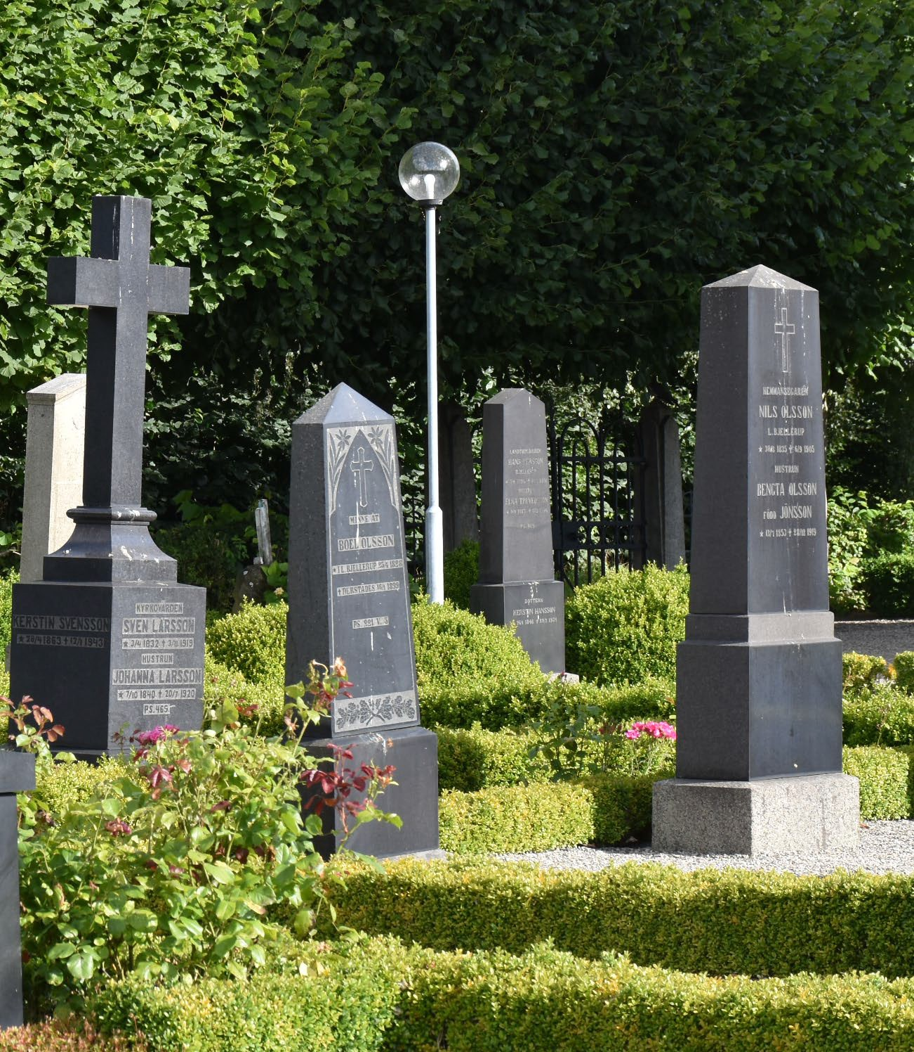
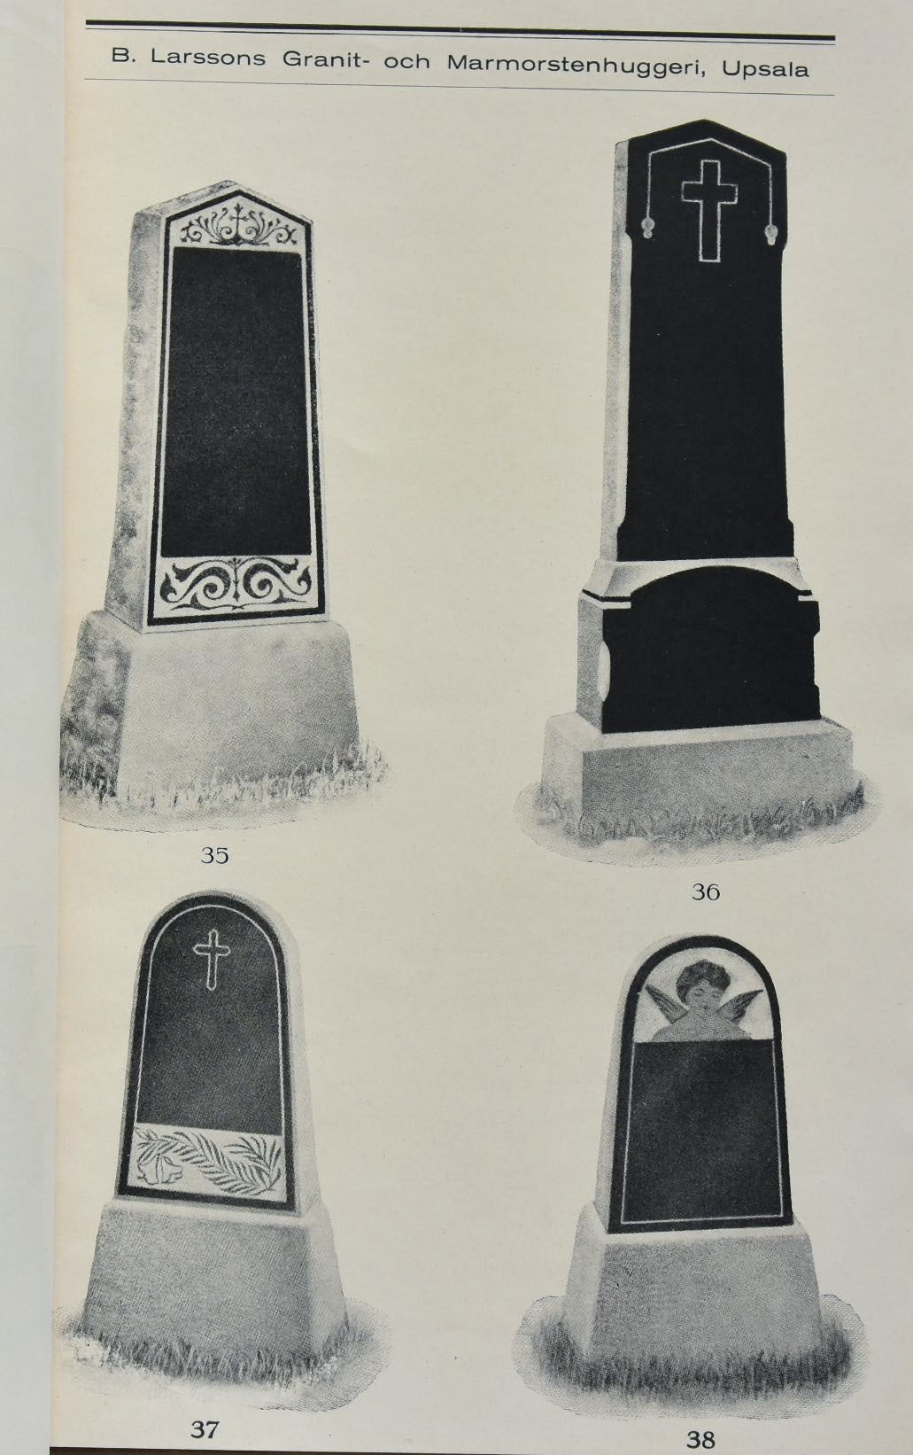
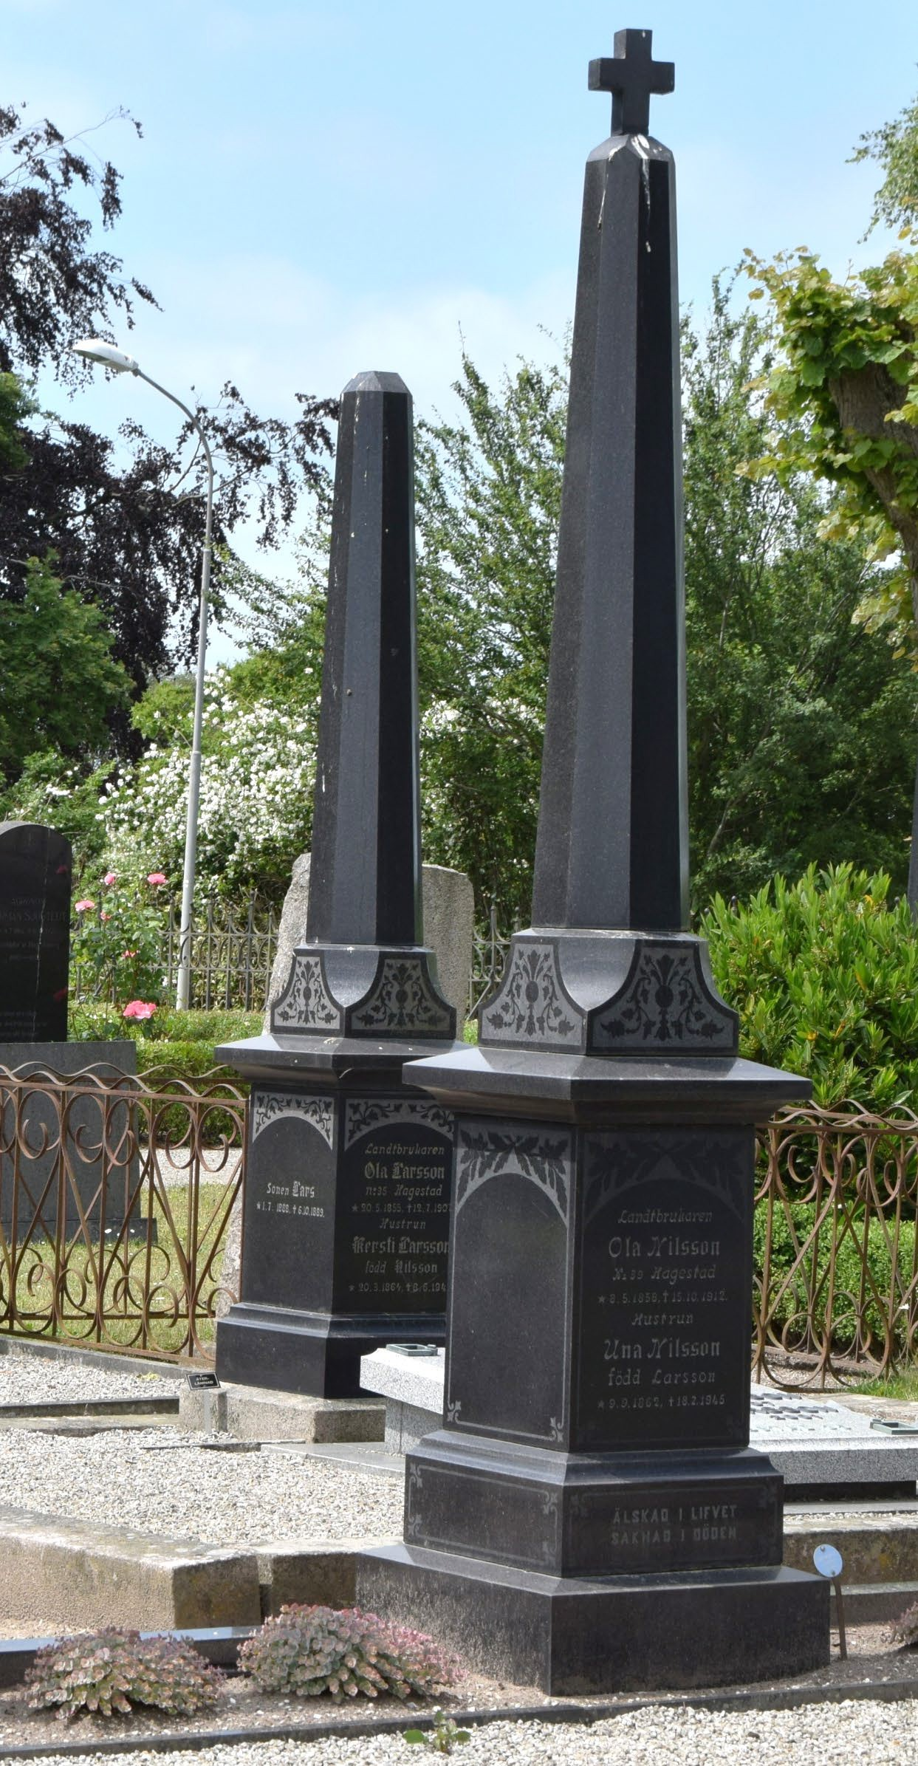
Hautakivet merkkeinä sosiaalisesta asemasta sekä kuvastotuotteina
9

Slide 10
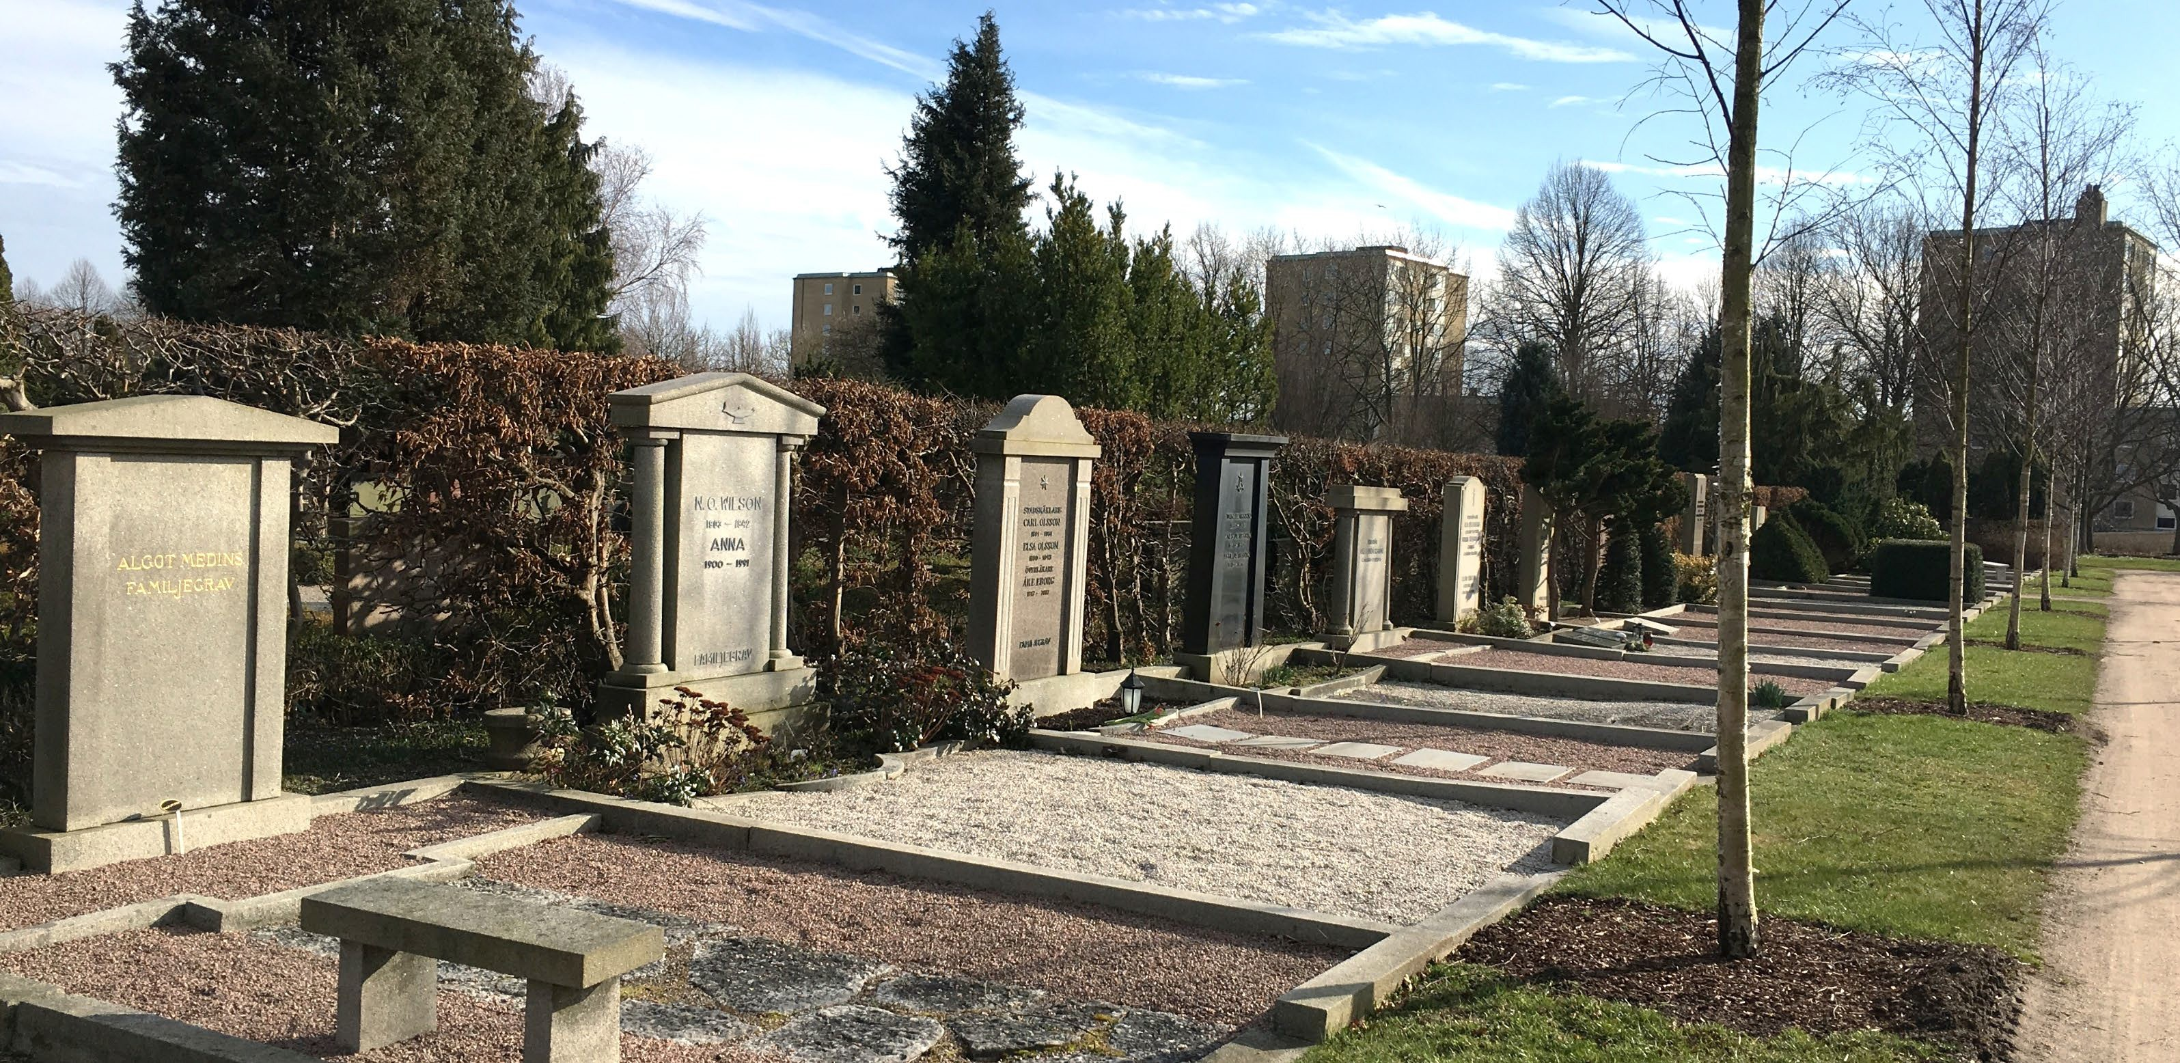
Reunakivellisiä hautoja Landskronan hautausmaalla

Slide 11
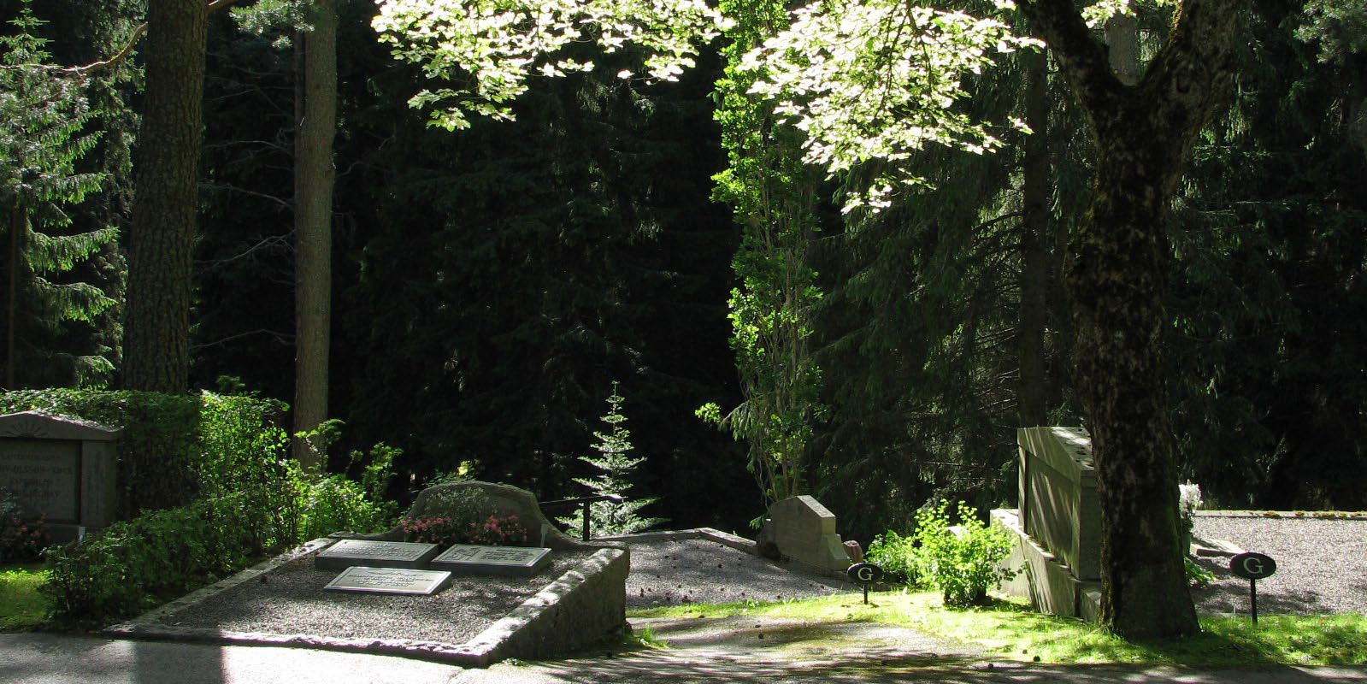
Metsähautausmaa Karlskogassa

Slide 12
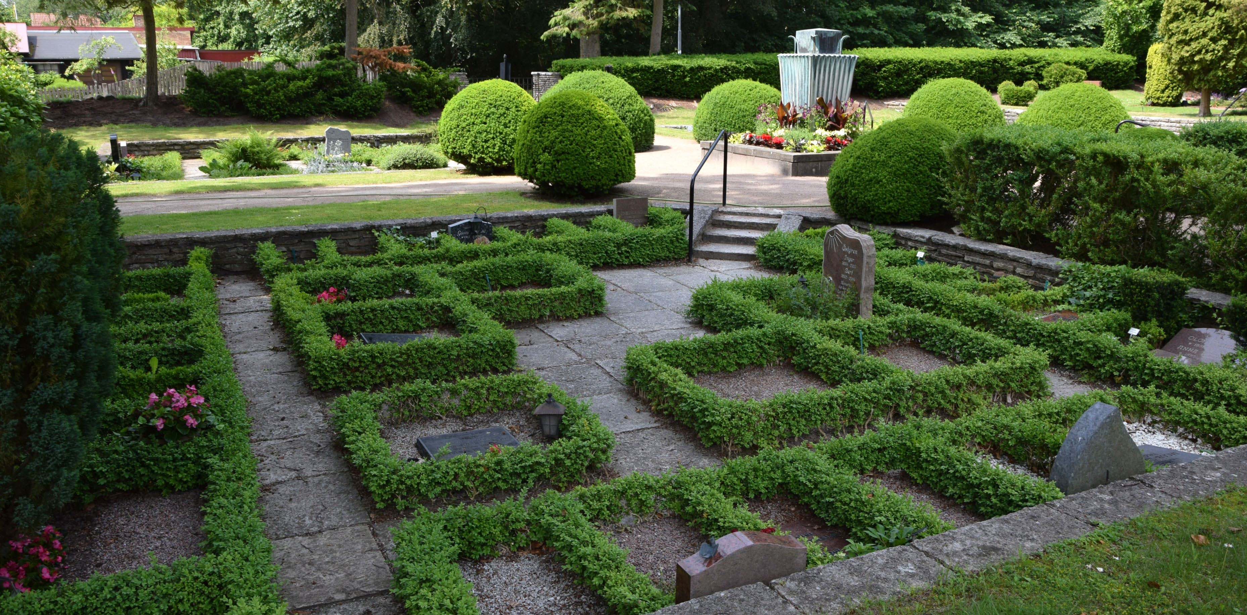
Uurnalehto Ängelholmin hautausmaalla

Slide 13
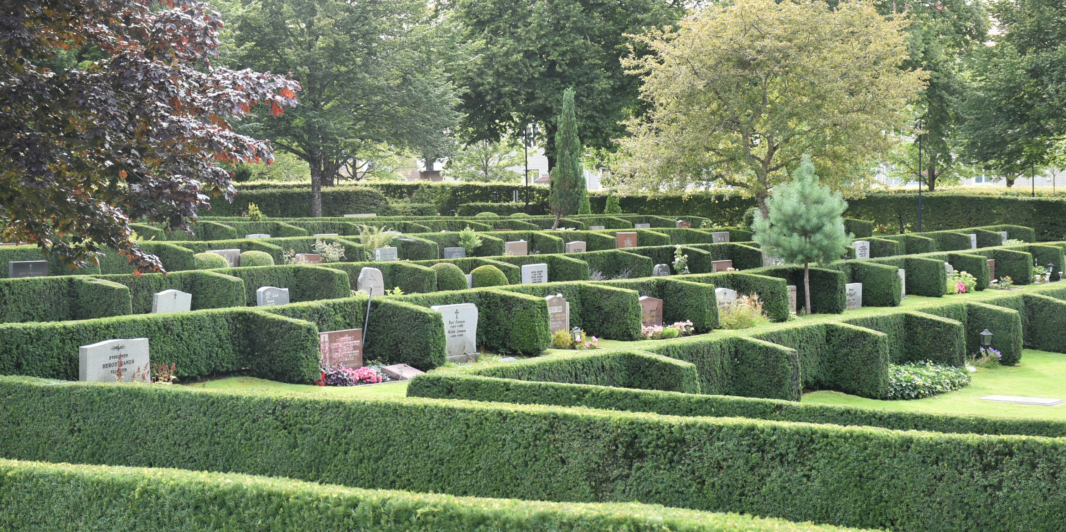
Arkkuhauta-alue Hässleholmin hautausmaalla

Slide 14
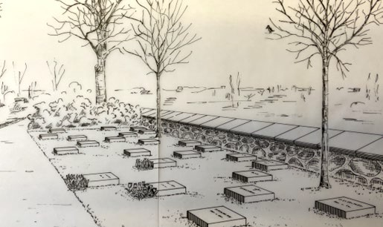
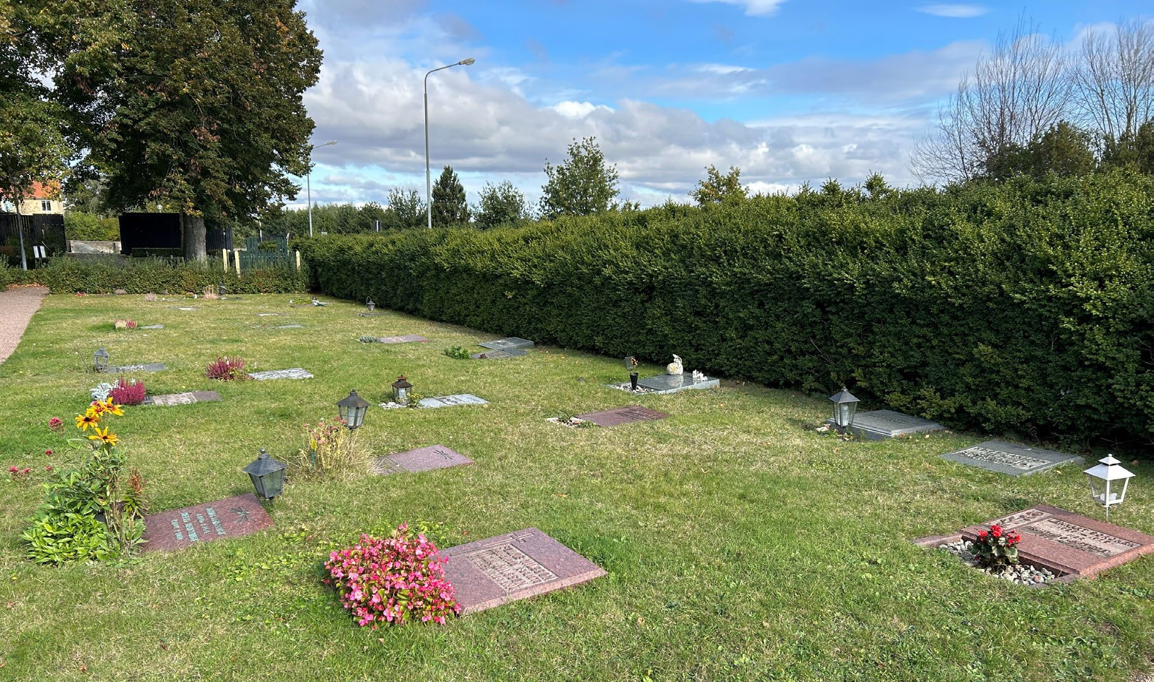
Uurnahauta-alue Husien hautausmaalla Malmössä

Slide 15
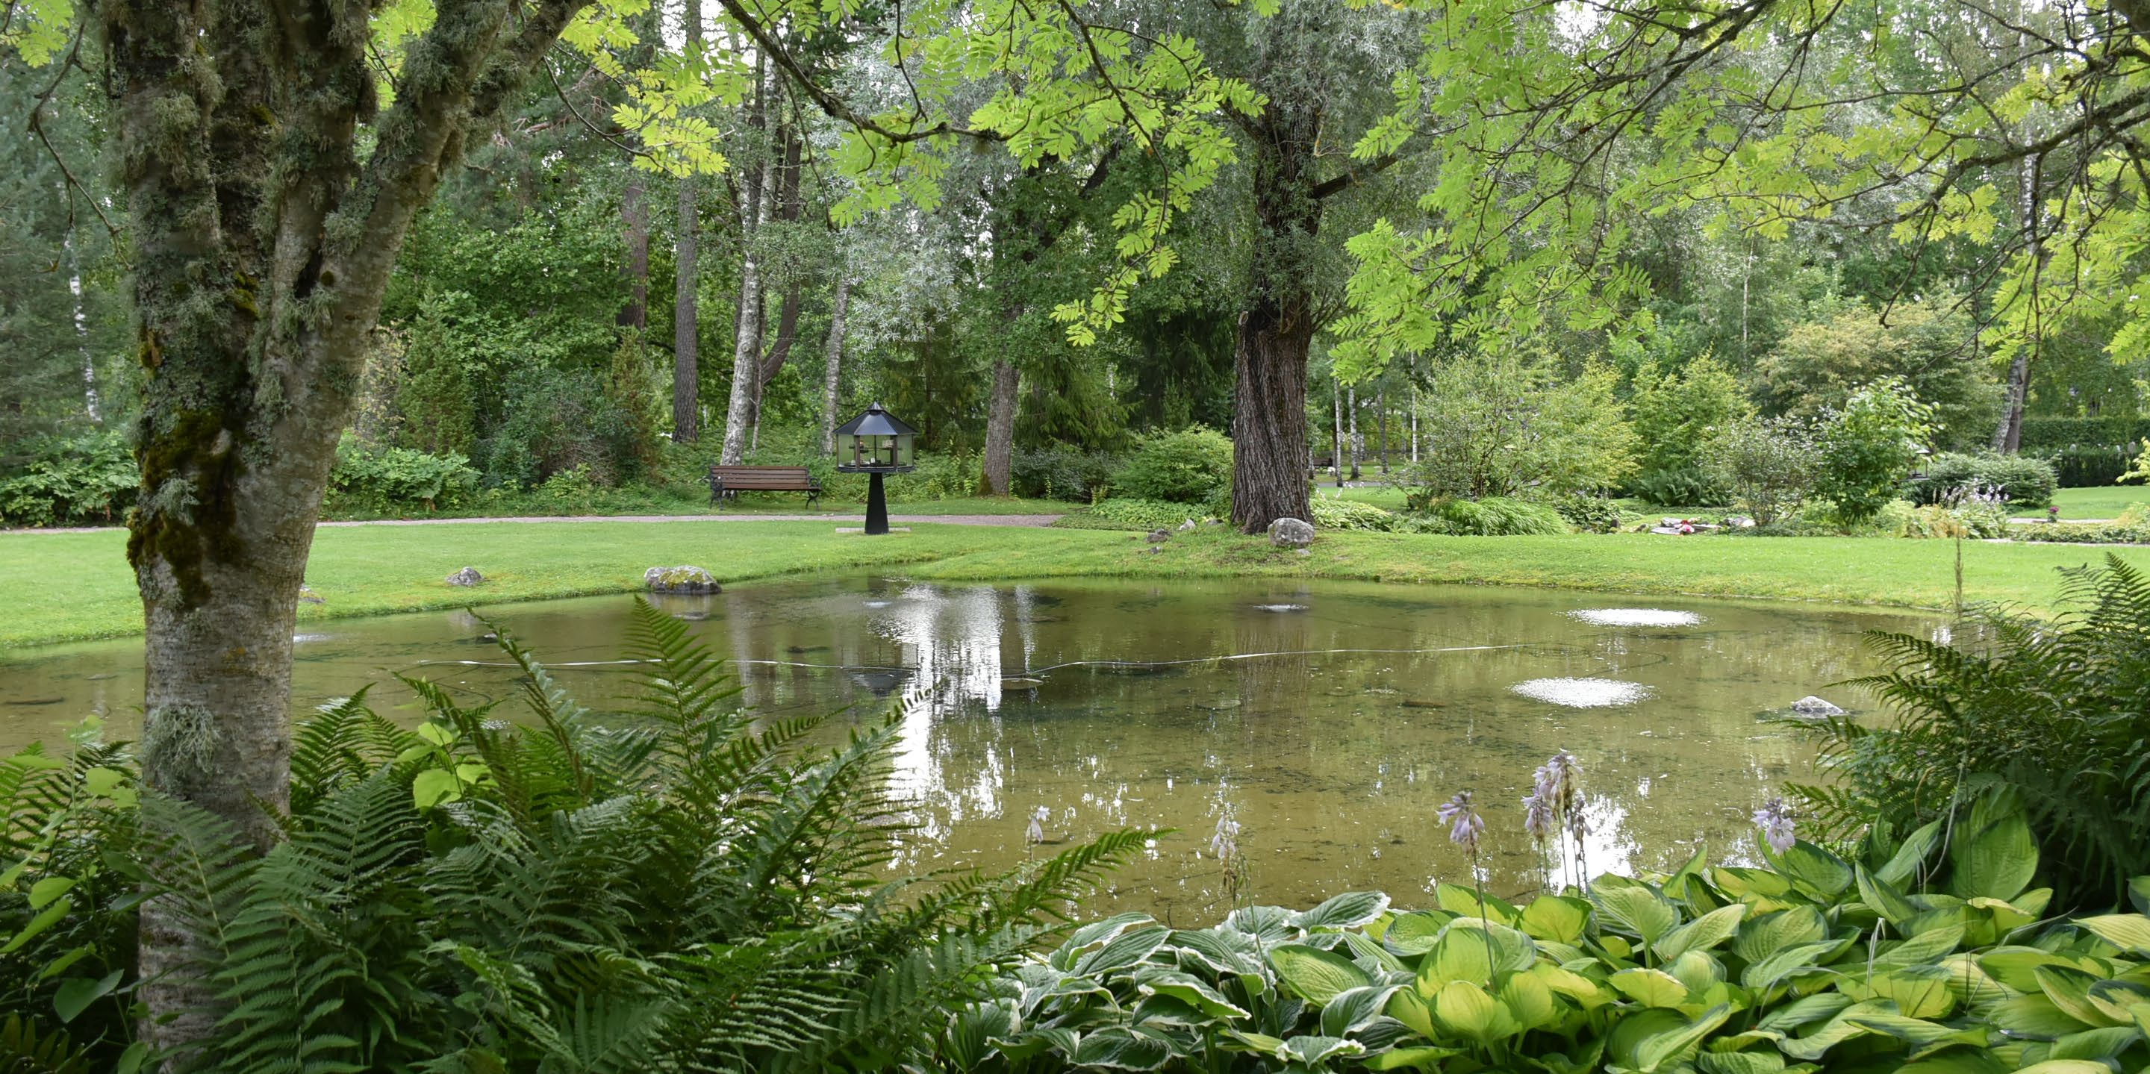
Muistolehto Längbron hautausmaalla Örebrossa

Slide 16
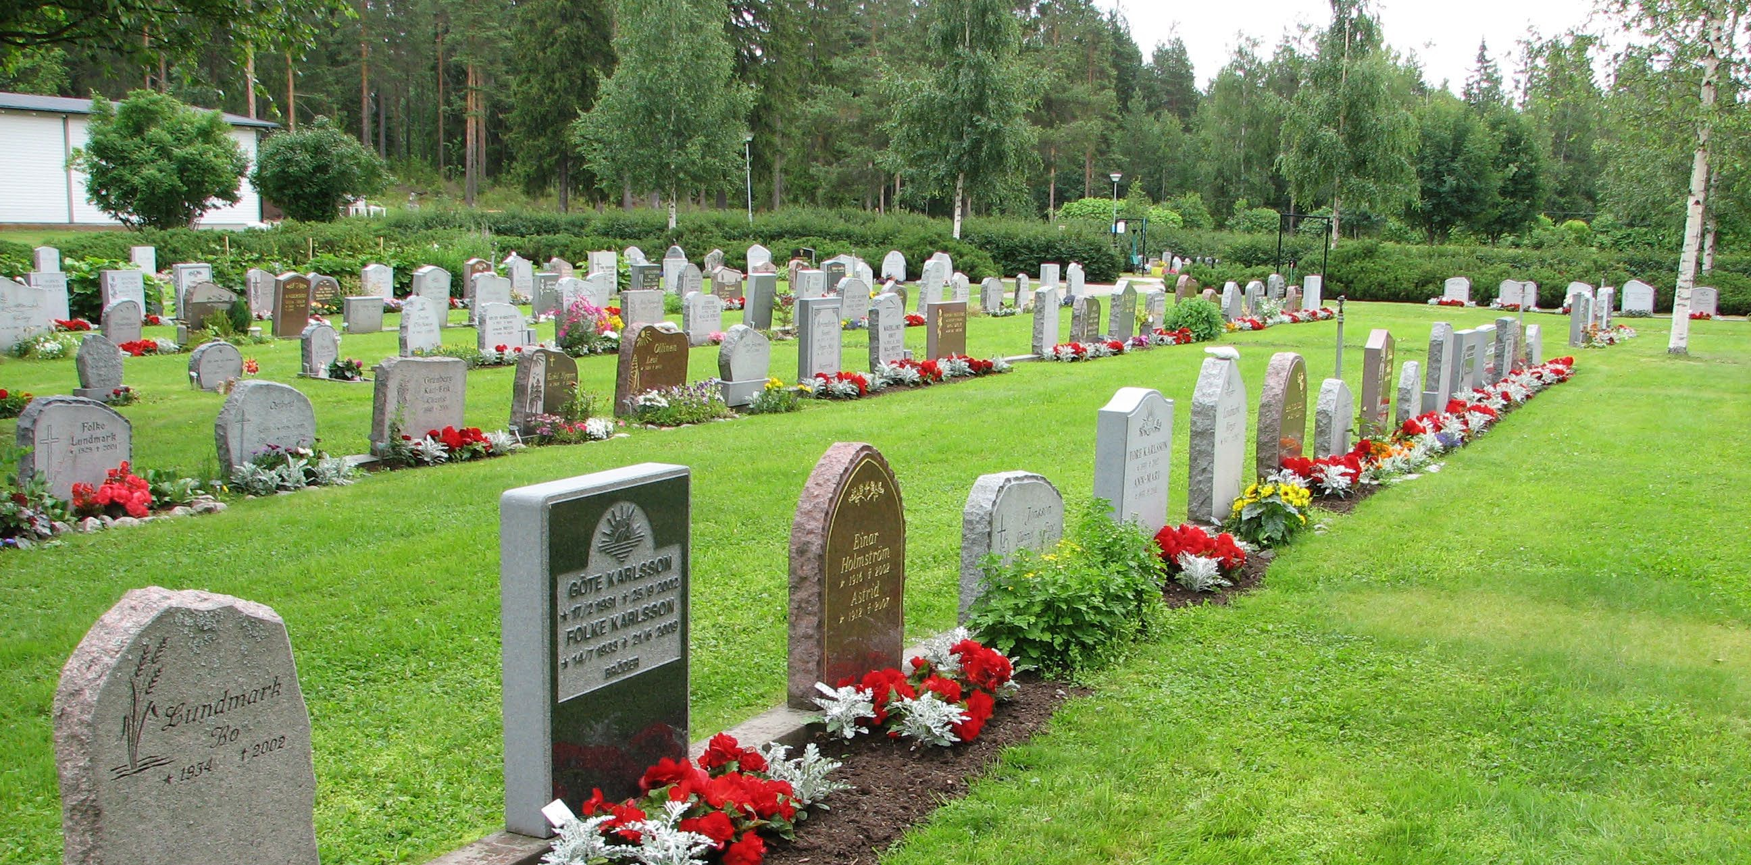
Arkkuhauta-alue Alhemin hautausmaalla Skellefteåssa

Slide 17
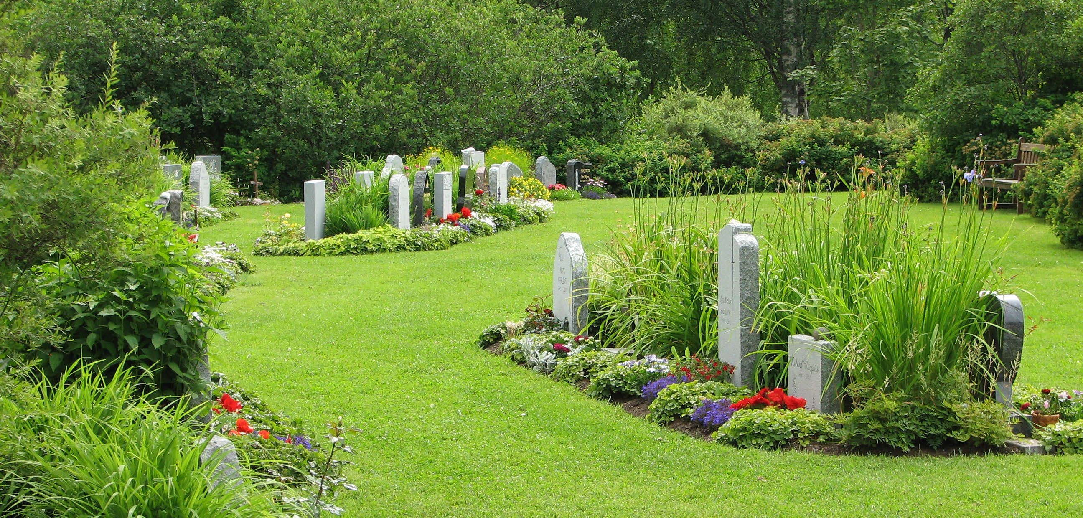
Nykyaikaisia hautoja rauhaisan vehreällä Backenin hautausmaalla Uumajassa

Slide 18
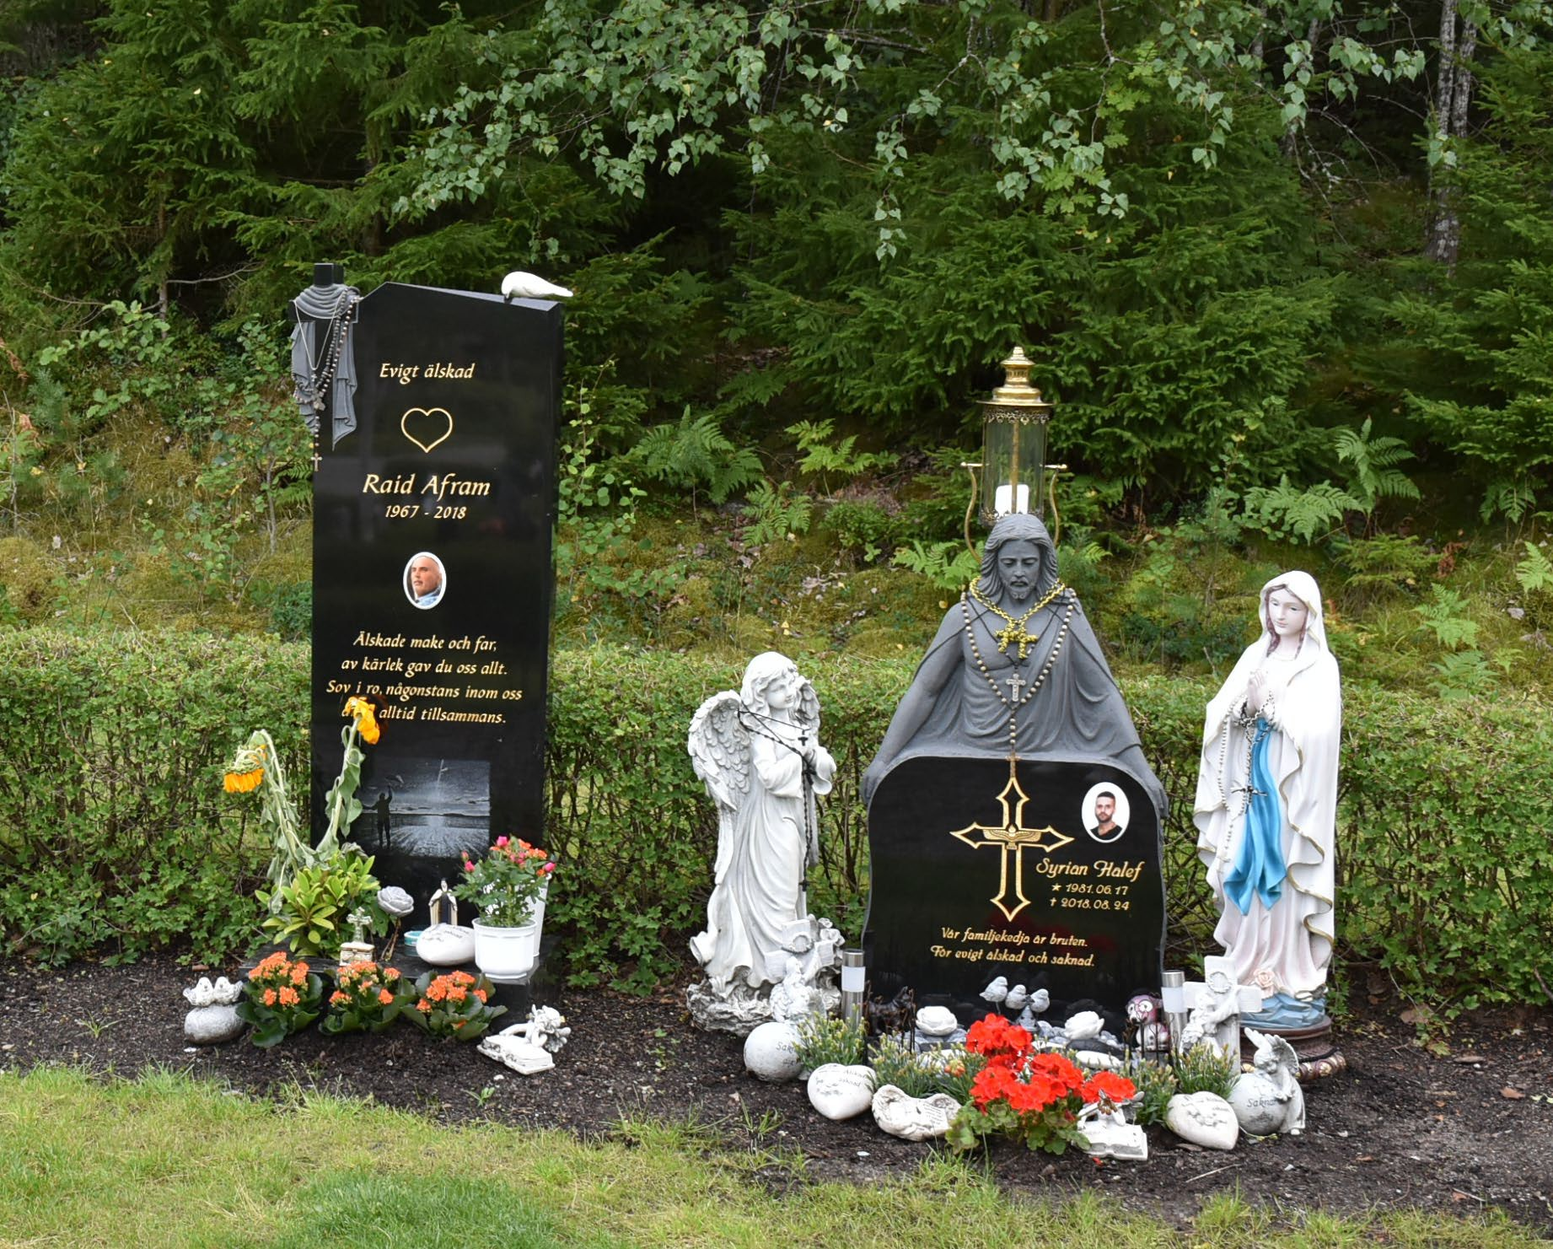
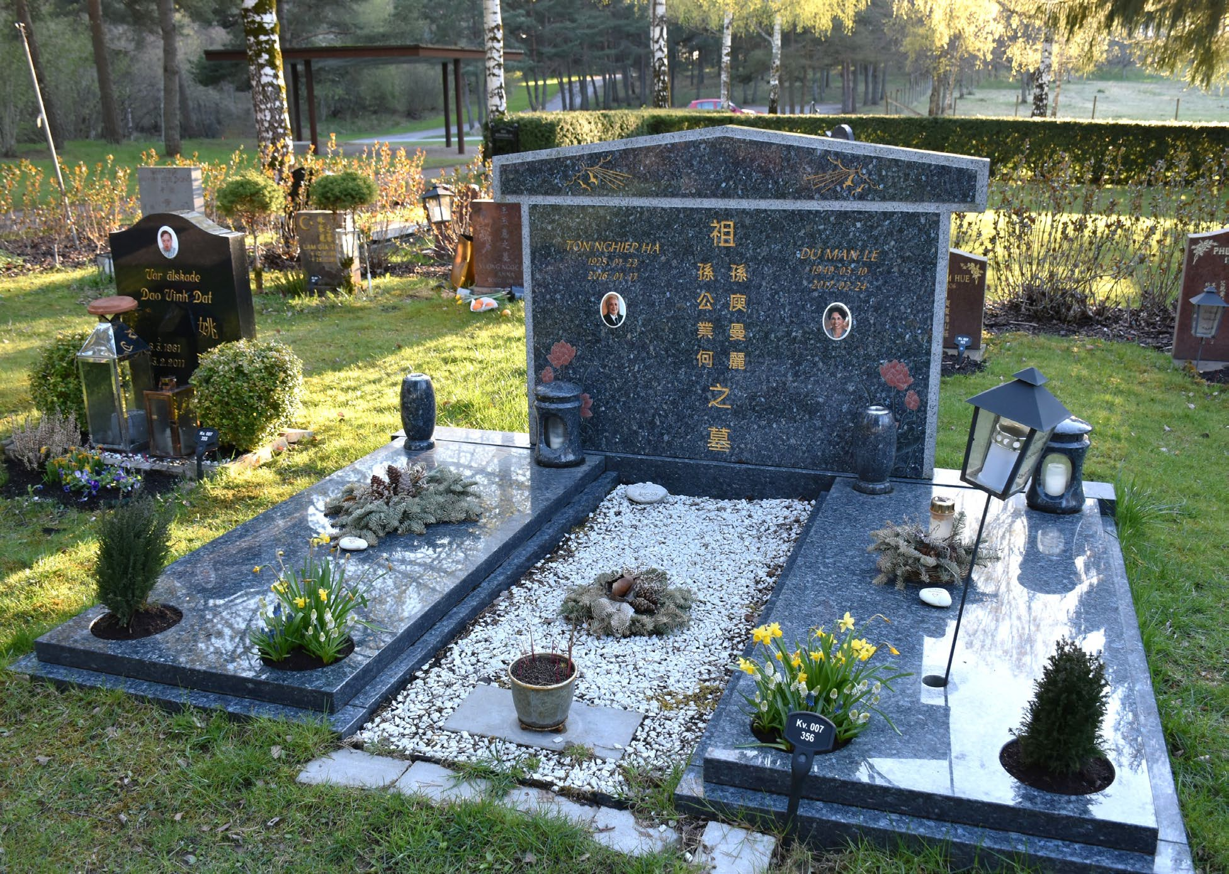
Hautakulttuuri monikulttuurisessa yhteiskunnassa

Slide 19
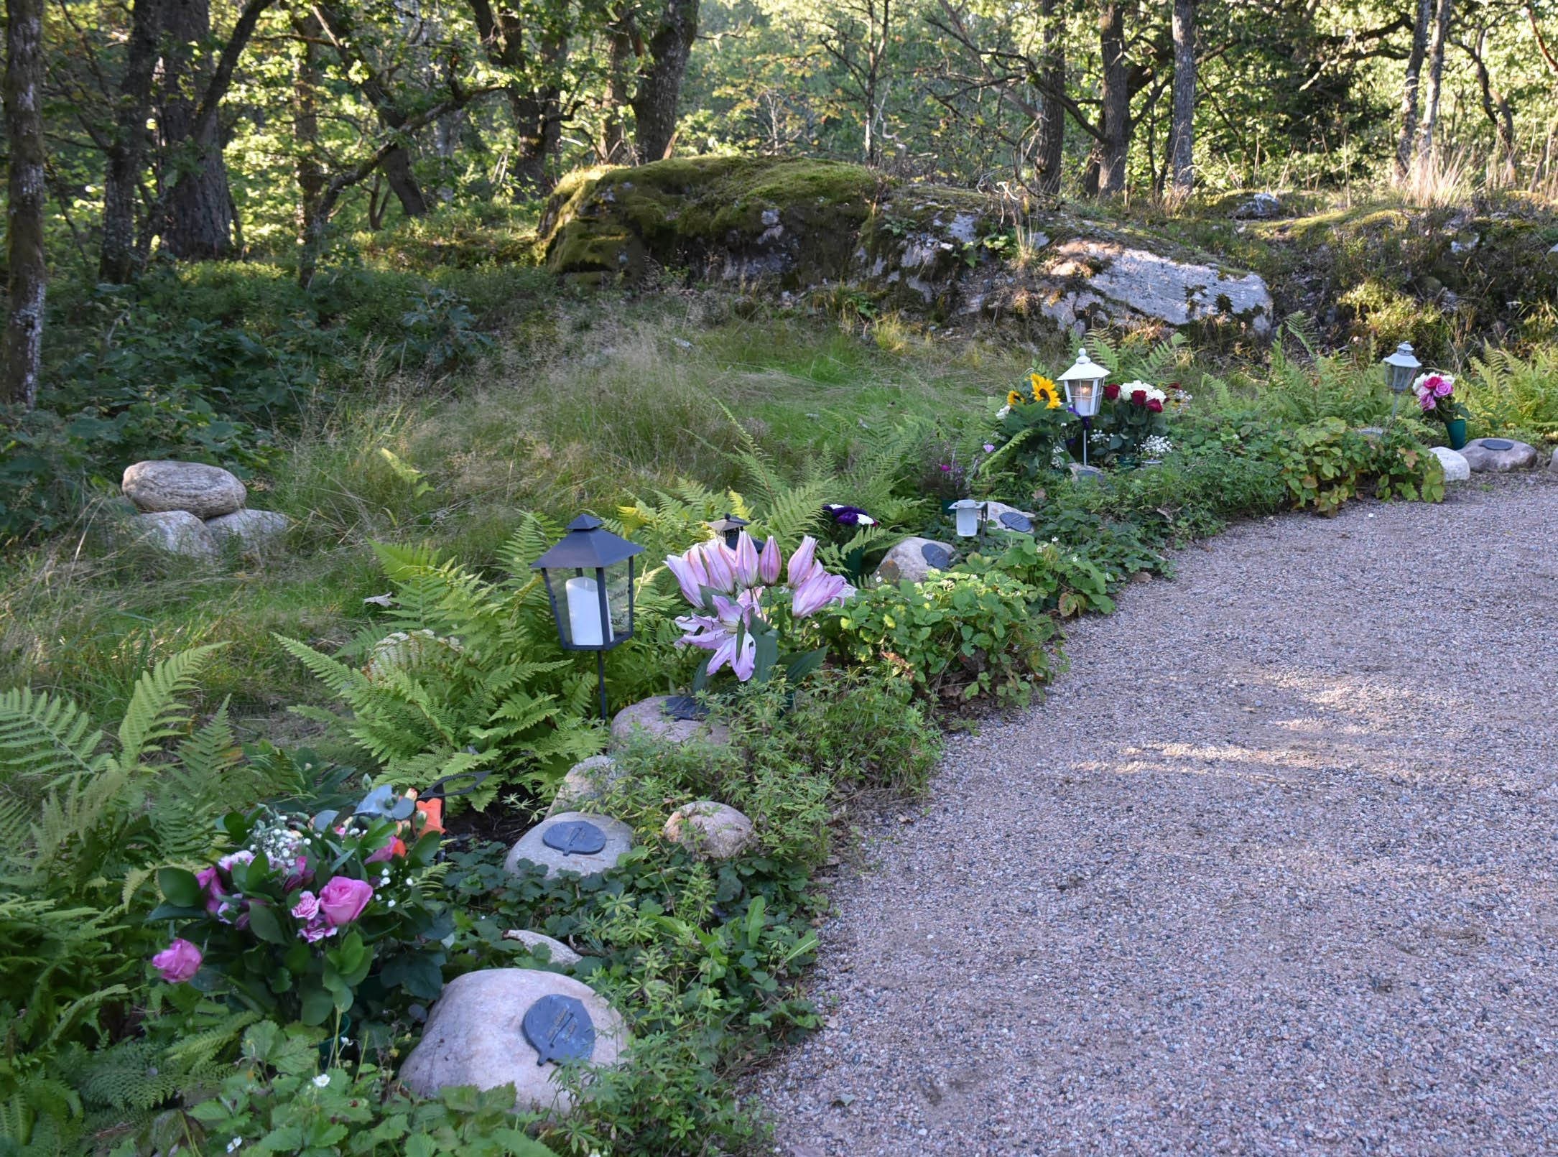
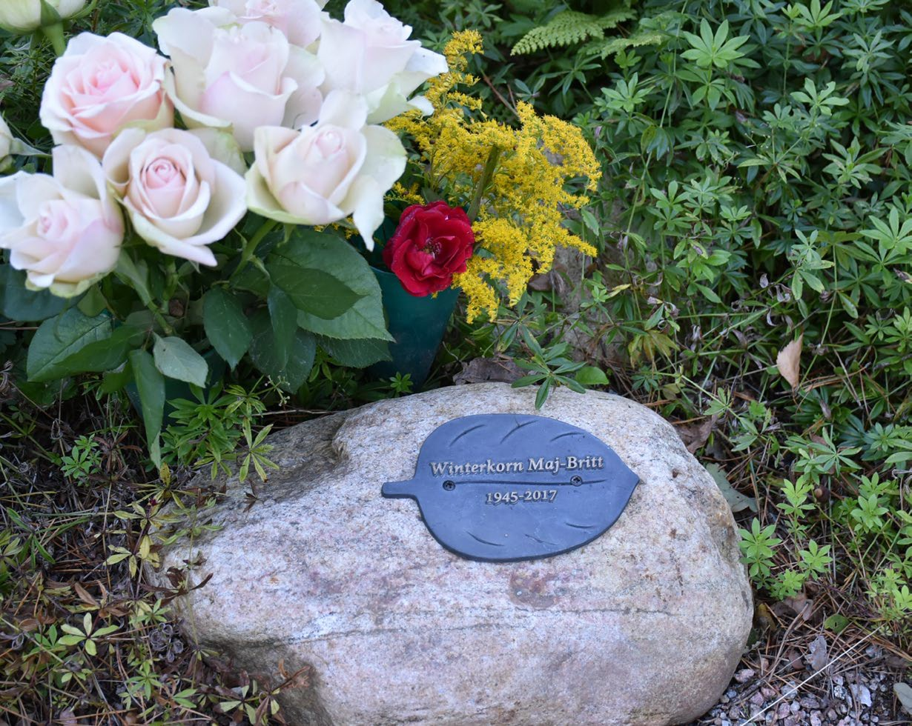
Tuhkahautapaikkoja Nolbyn hautausmaalla Alingsåsissa

Slide 20
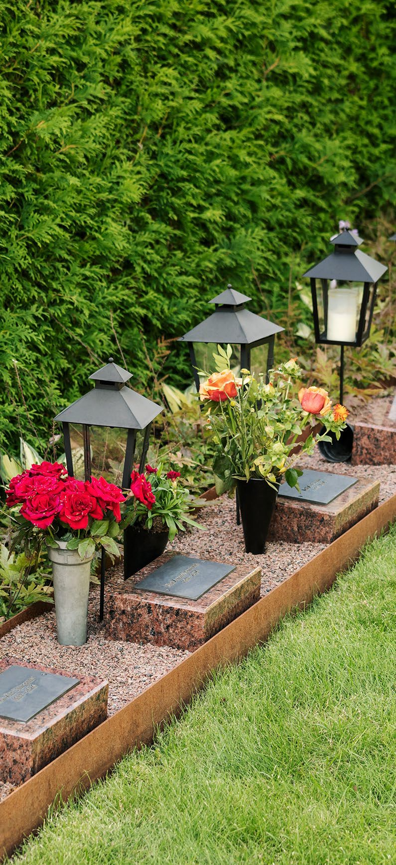
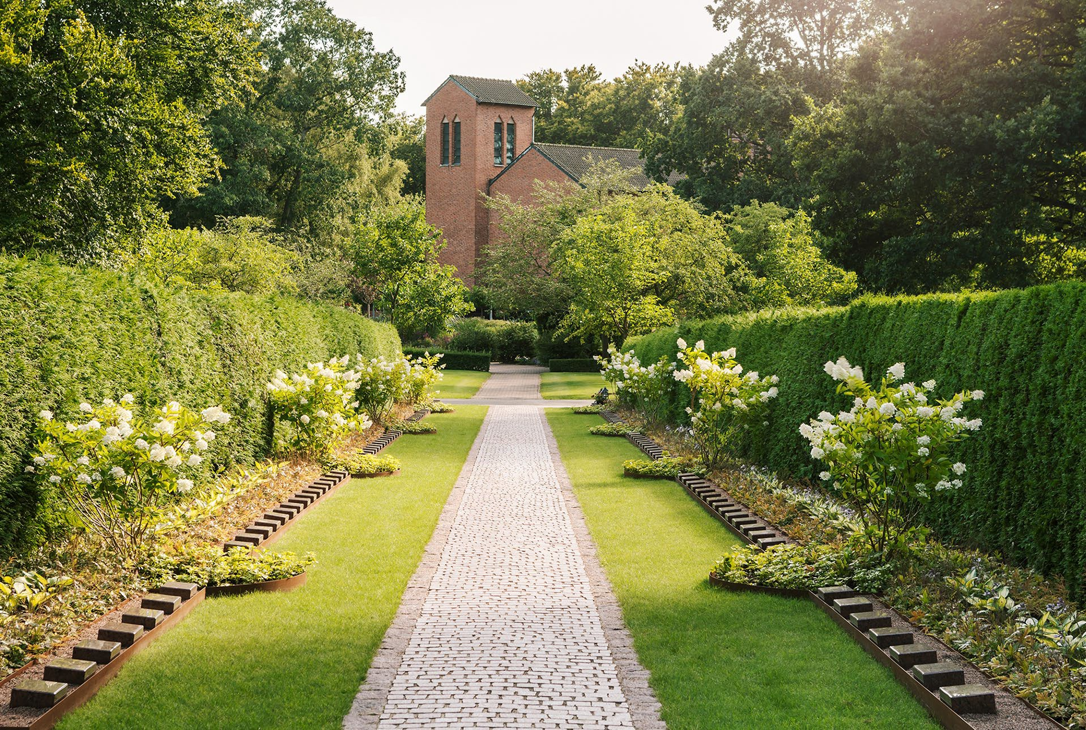
Tuhkahautapaikkoja Ängelholmin hautausmaalla

Slide 21
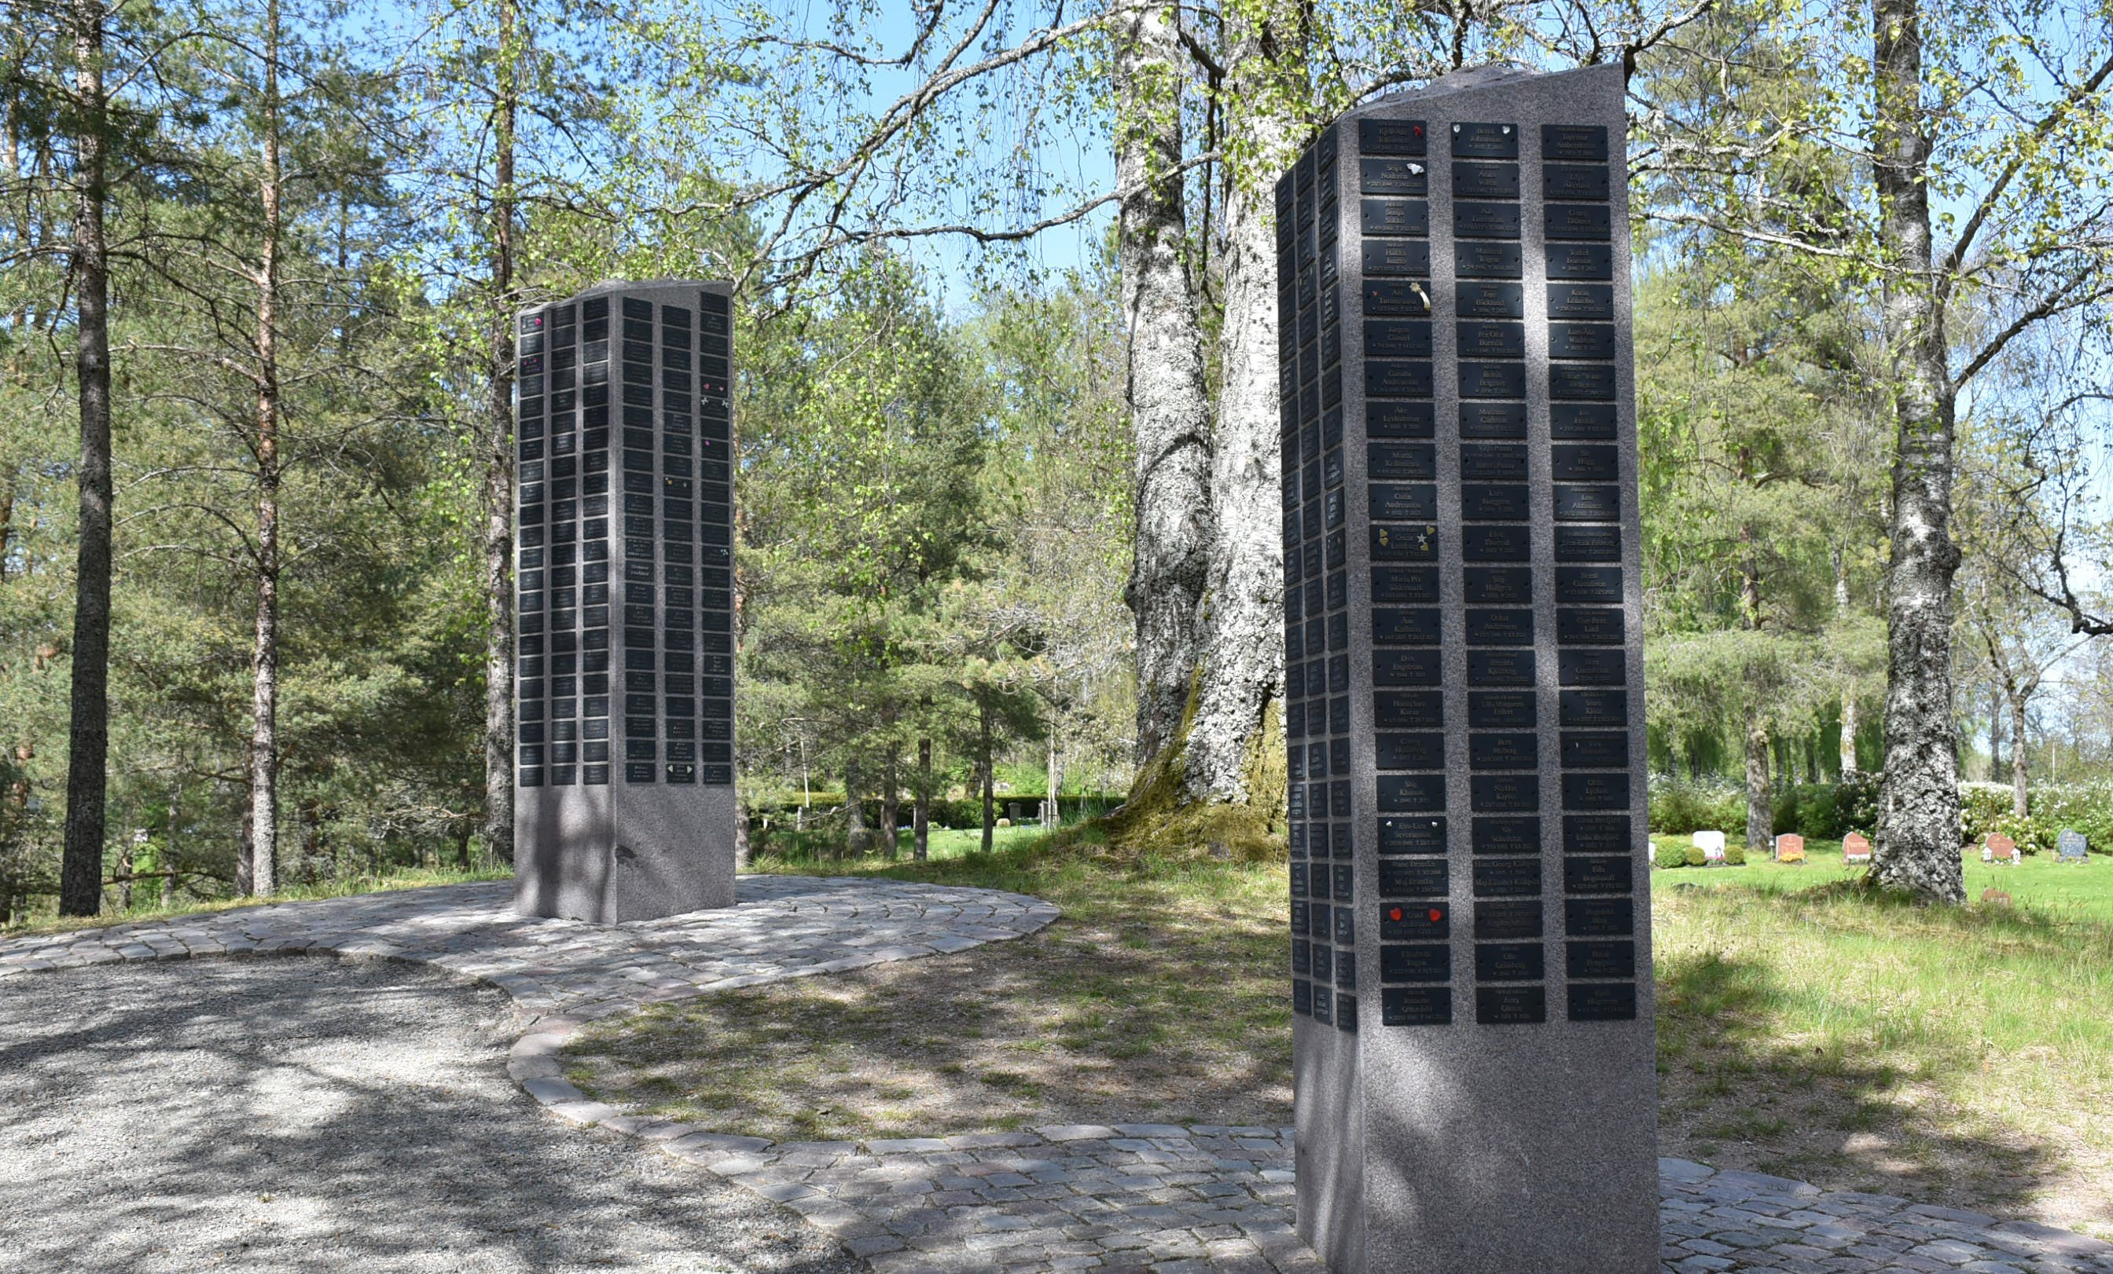
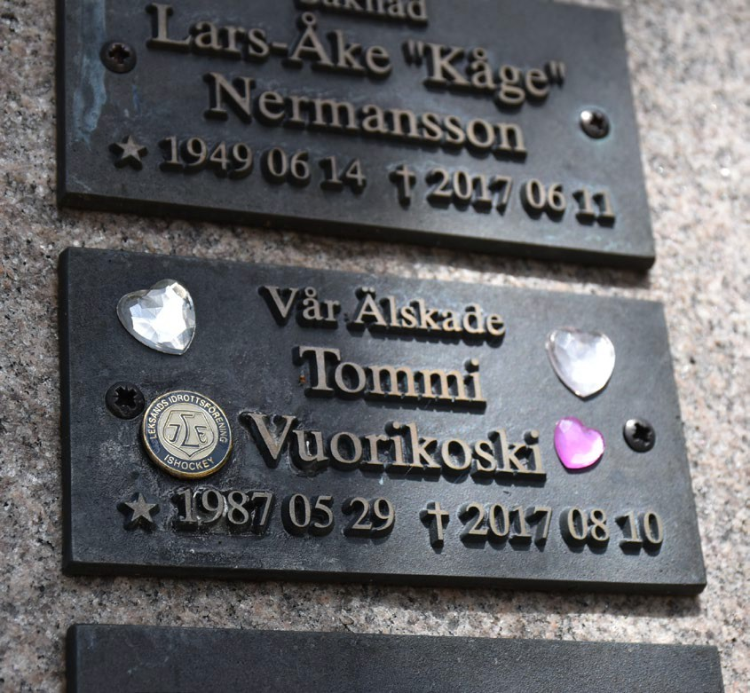
Muistolehto St Sigfrids griftegårdissa Boråsissa
21

Slide 22
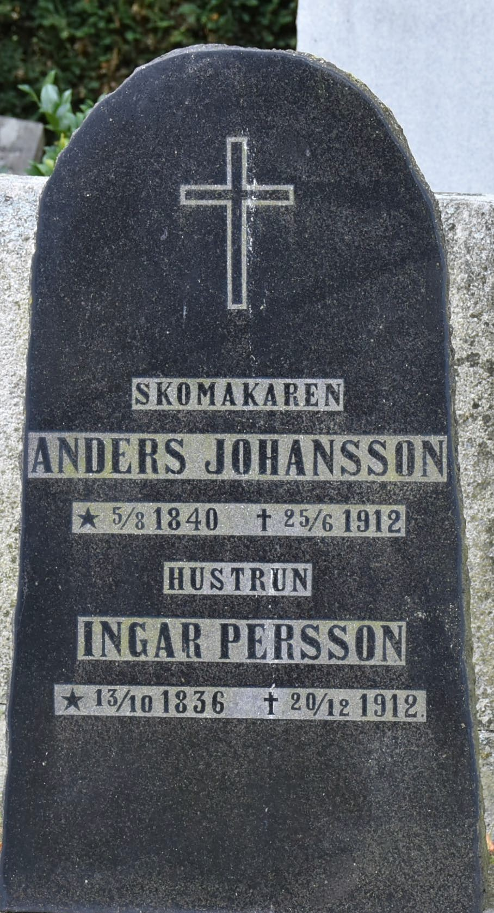
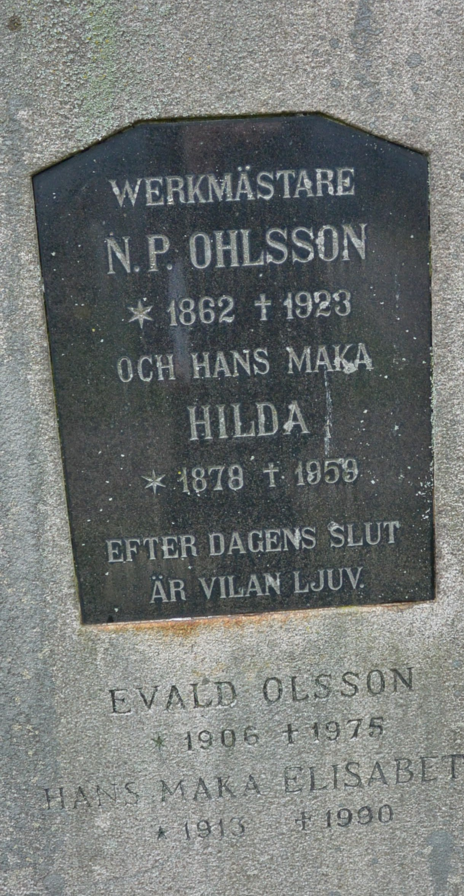
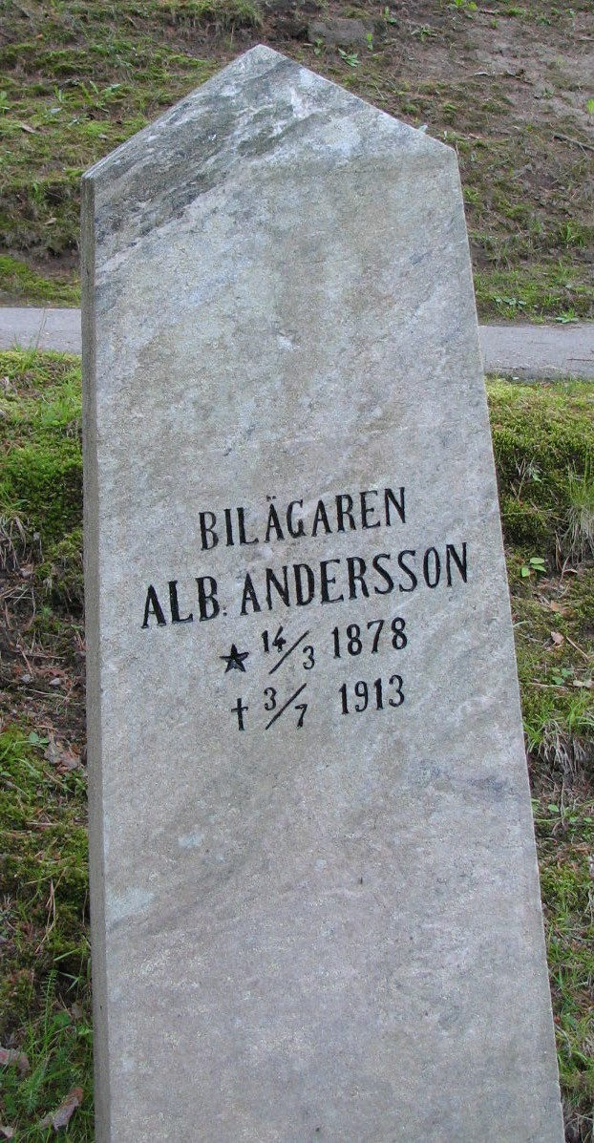
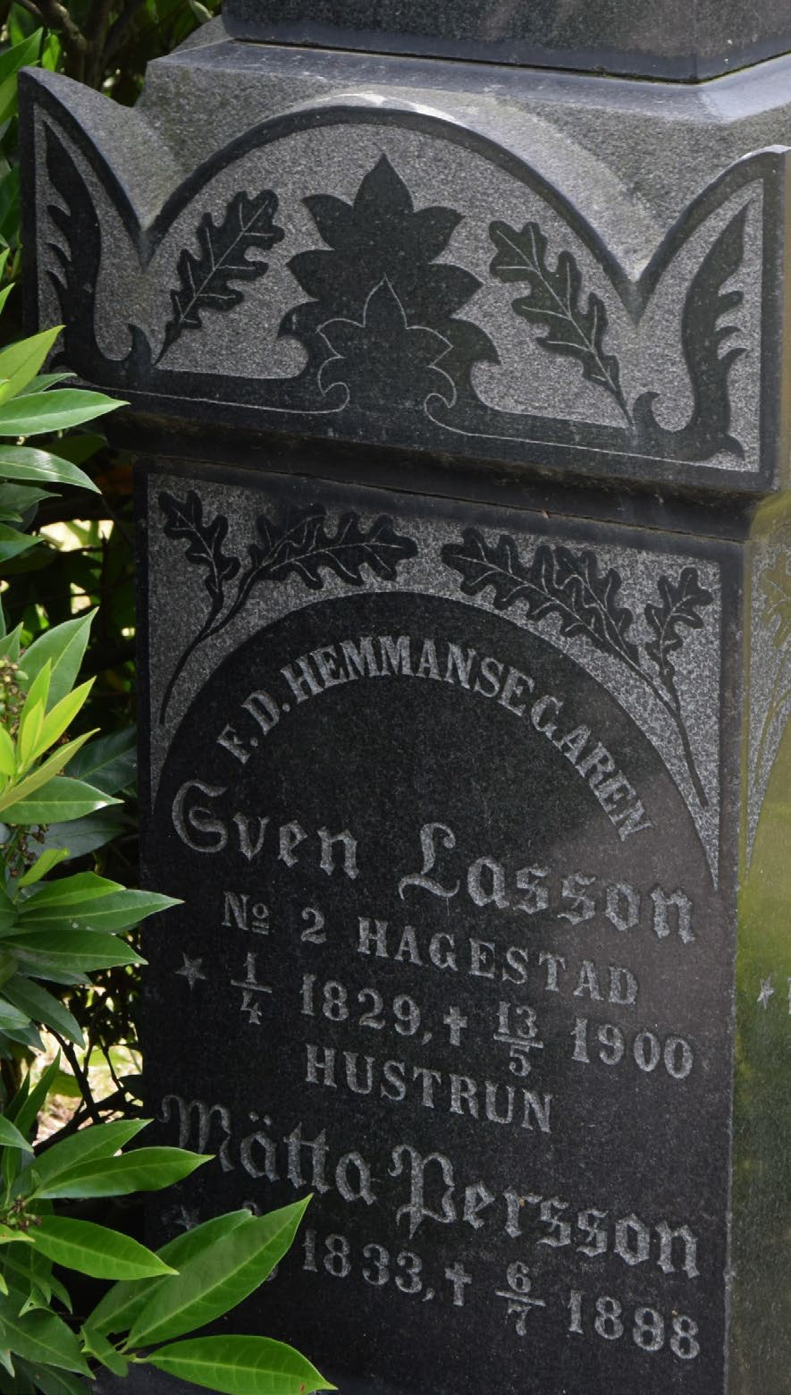
Tittelit vainajan identiteetin ja yhteiskunnallisen aseman ilmentäjinä
22

Slide 23
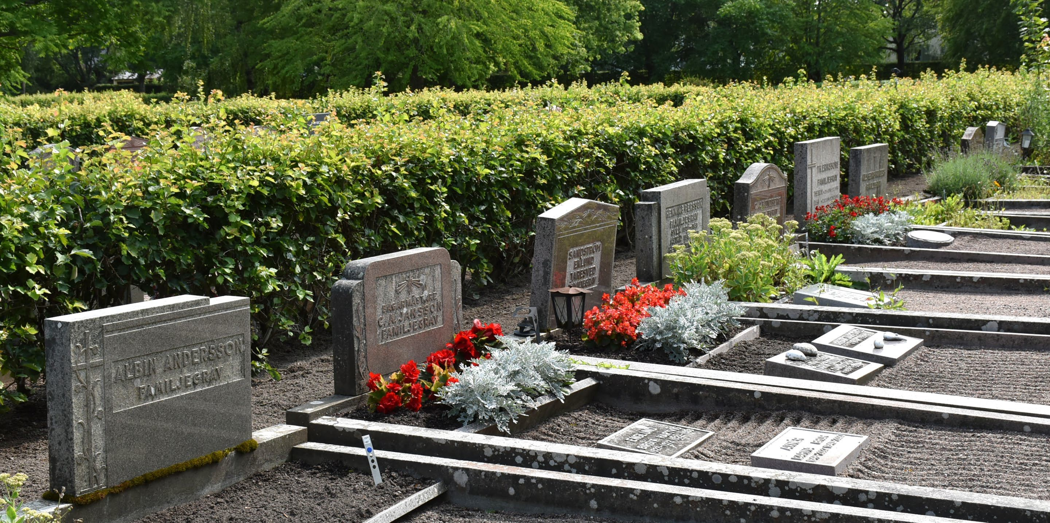
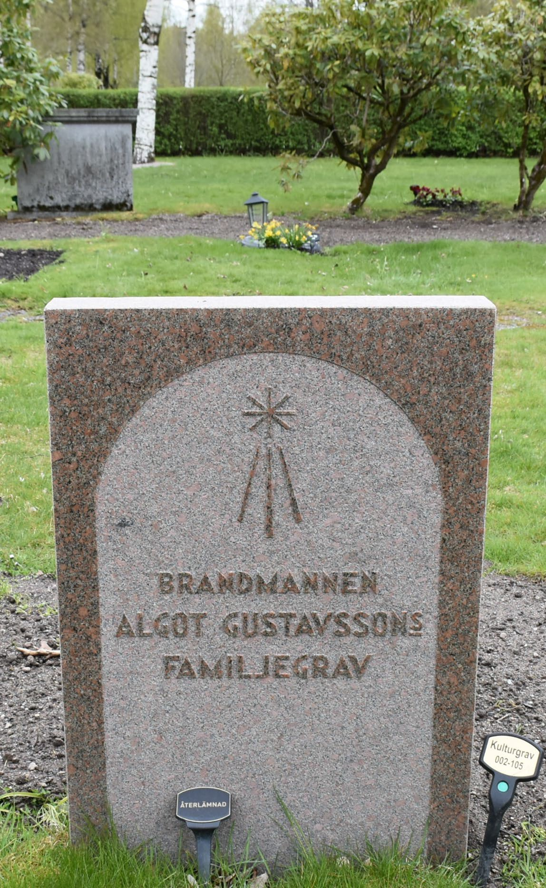
”Tuntemattomia ei kiinnosta tietää kaikkien haudassa makaavien nimiä ja syntymä- ja kuolinvuosia. Eloonjääneiden sukulaistenkaan vuoksi ei ole välttämätöntä, että hautakivessä on kaikki nämä nimet ja päivämäärät.” G. Lind, E. Nohlgård 1920
23

Slide 24
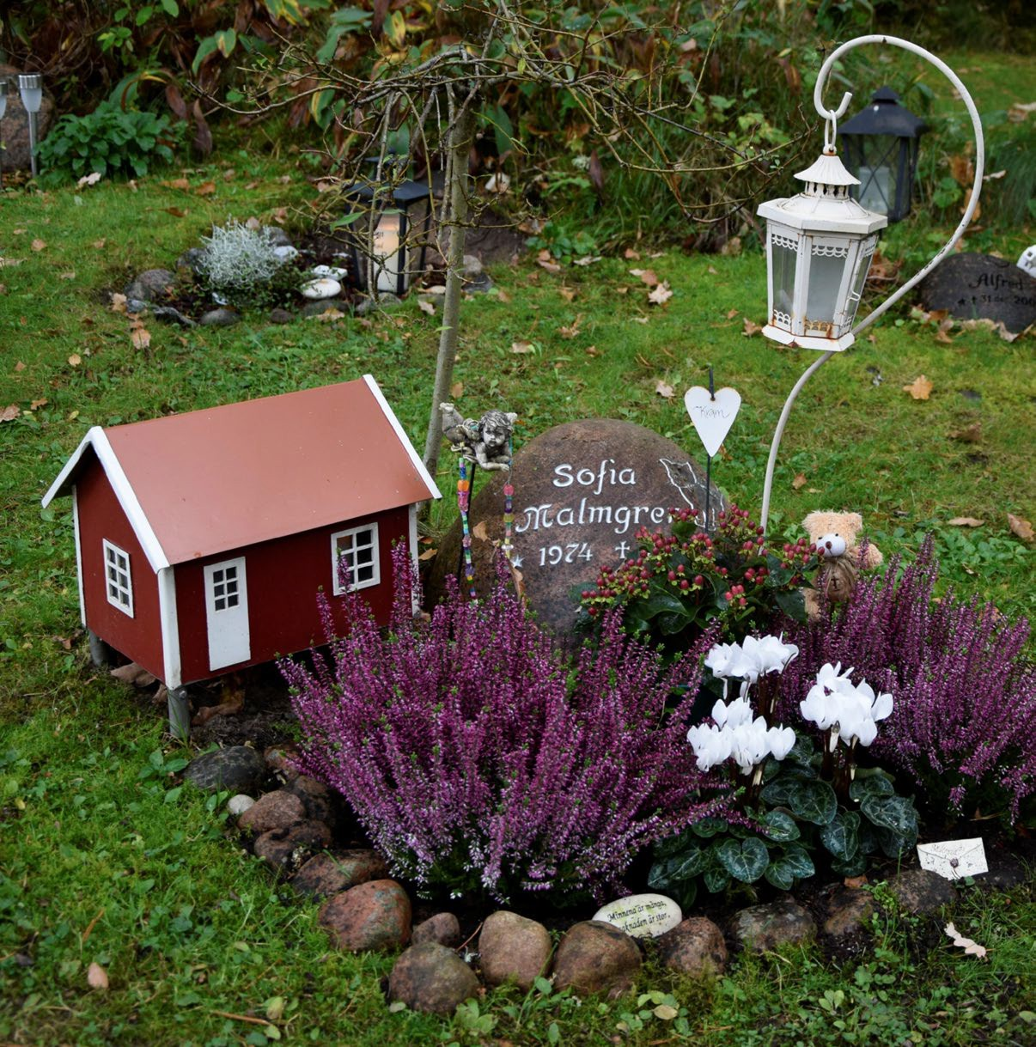
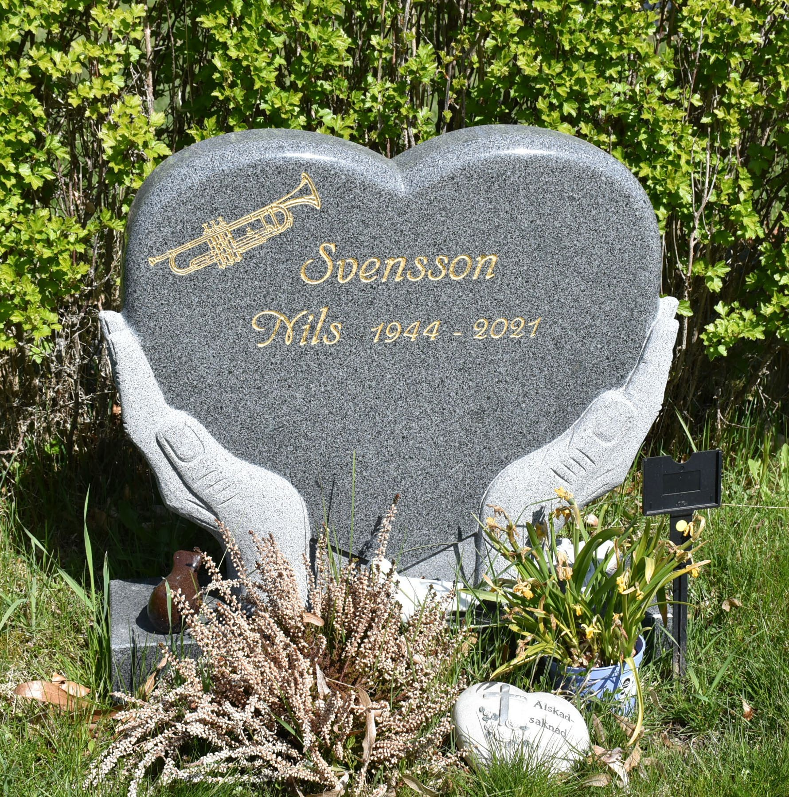
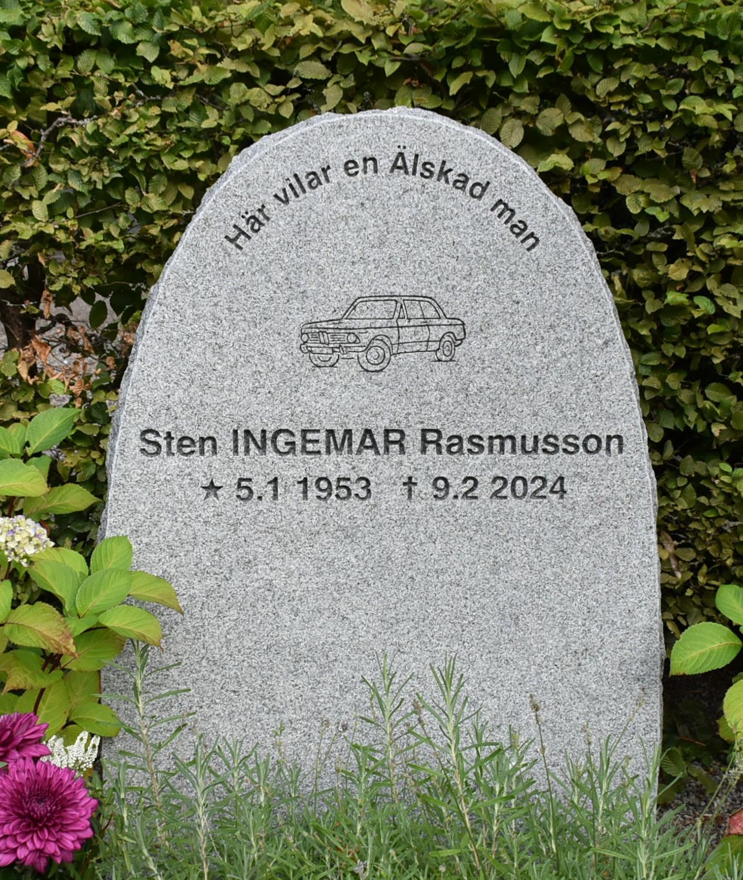
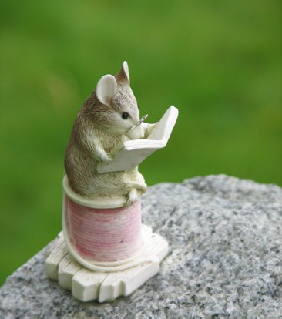
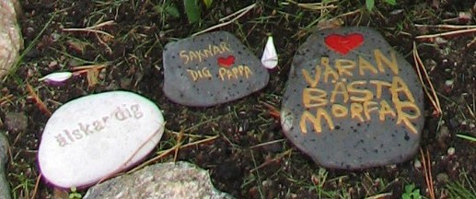
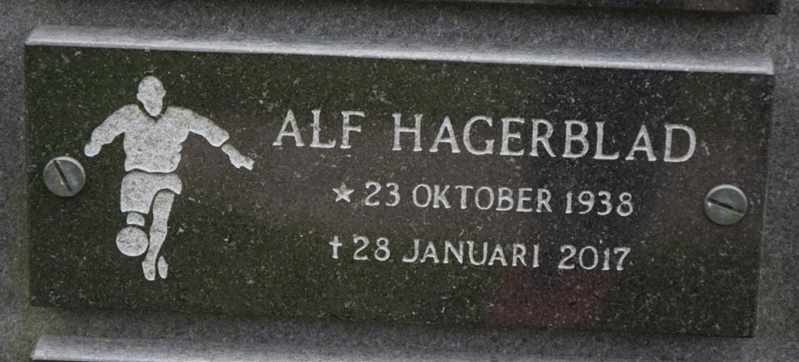
Hautakulttuuri nykyään

Slide 25
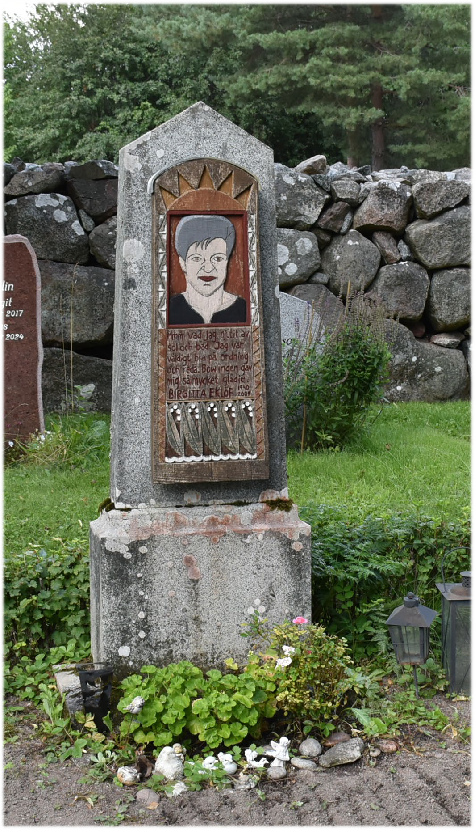
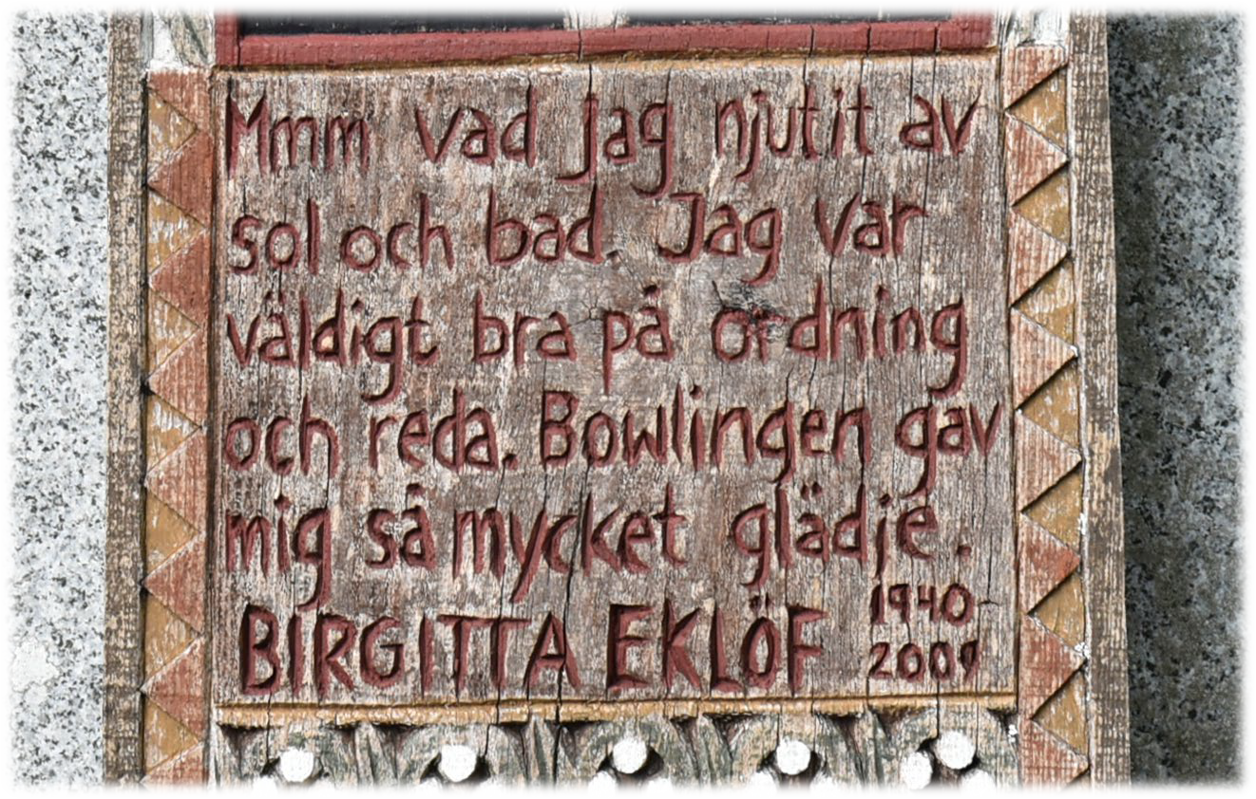
Hautakulttuuri nykyään

Slide 26
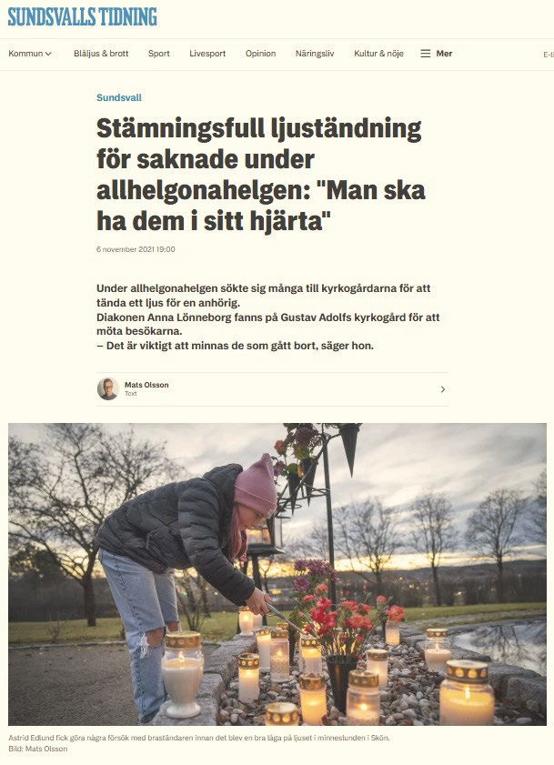
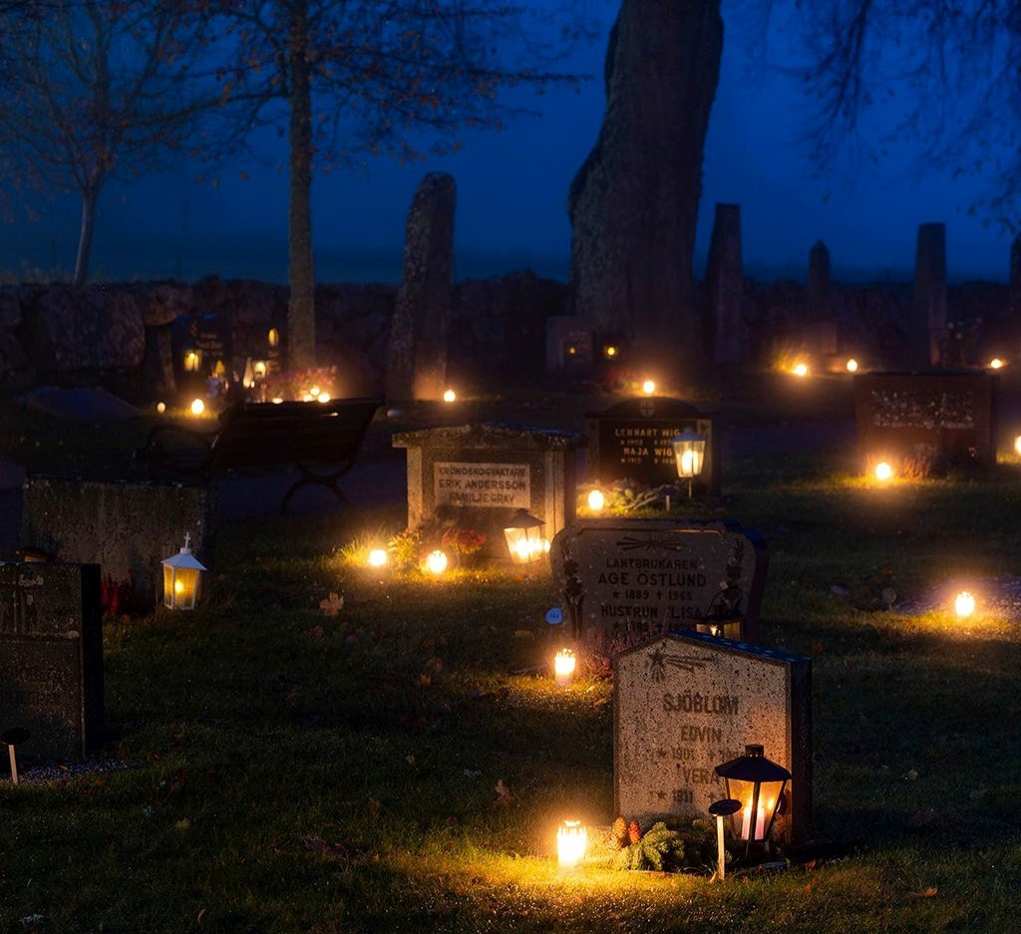
Pyhäinpäivän viettoa hautausmaalla

Slide 27
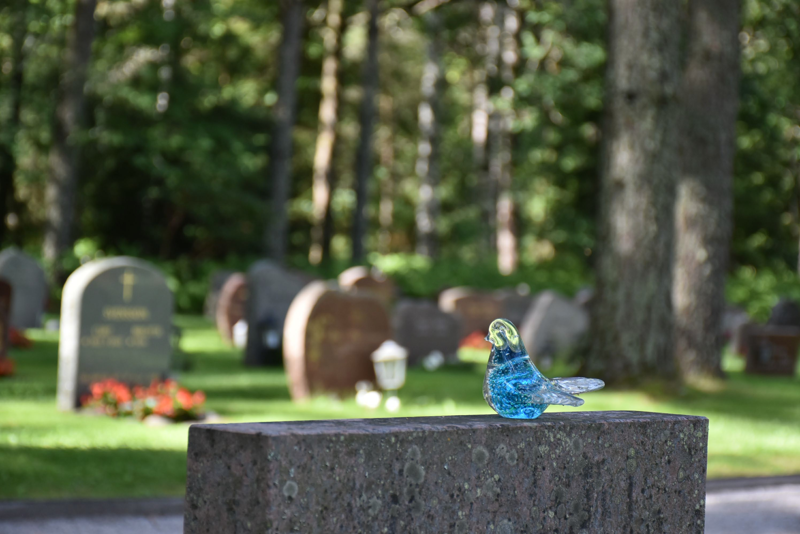
Kiitos kuuntelemisesta!
Monica Sandberg
27

